Slide 1

ESF projekts "Darba drošības normatīvo aktu praktiskās ieviešanas un uzraudzības pilnveidošana " (Nr.7.3.1.0/16/I/001)
Kā sadzīvo metālapstrāde ar darba aizsardzību
Viesturs Šmeiss
Darba drošības un vides veselības institūts,
Rīgas Stradiņa universitāte

Slide 2
Darba vides riski metālapstrāde un samazināšanas iespējas tiem
Notes:
Pakārtotie riski!

Slide 3
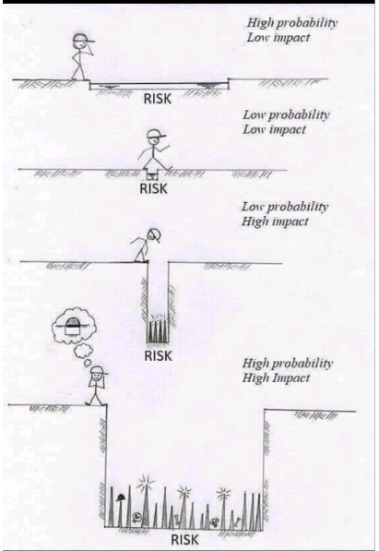
Darba vides risks
varbūtība, ka nodarbināto drošībai vai veselībai darba vidē var rasties kaitējums, un šā kaitējuma iespējamā smaguma pakāpe;
Notes:
Kā Jūs domājat, kas ir risks nozarē? Kas ir varbūtība priekš katra no mums? Kas ir smaguma pakāpes?

Slide 4
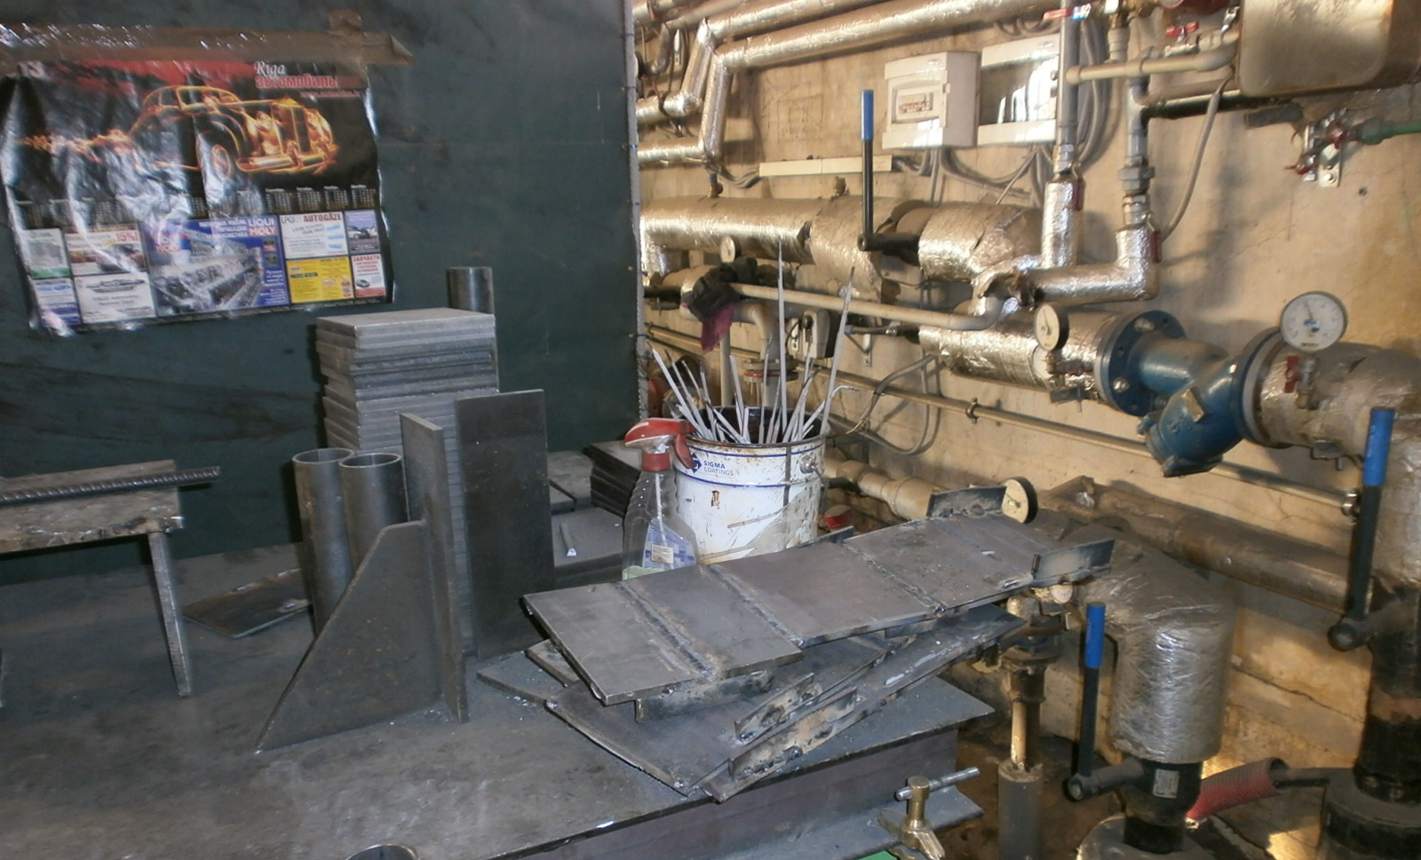
Fizikālie faktori
Notes:
Svarīgākie riski metālapstrādē un skats uz tiem no vienkāršās puses/jautājumiem.

Slide 5
Darba vietas iekārtojums
Vai:
nodarbinātajam ir nodrošināta droša un ērta piekļūšana darba vietai un aprīkojumam?
darba vietā ir pietiekami daudz vietas, lai varētu strādāt ērtā pozā?
darba vietas plānojums ir ērts?
darba vieta tiek uzturēta kārtībā?
no darba vietas ir aizvākti visi liekie materiāli un atkritumi?
metālapstrādes iekārtas tiek tīrītas vismaz reizi maiņā?
tiek nodrošināts, ka nodarbinātie darba vietās nedzer, neēd un nesmēķē?

Slide 6
Troksnis
Vai:
darba vietā ir paaugstināts trokšņa līmenis (vai ir jāpaceļ balss, lai citi cilvēku varētu sadzirdēt)?
nodarbinātie ir nodrošināti ar piemērotiem dzirdes individuālajiem aizsardzības līdzekļiem?
ir nepieciešami trokšņa laboratoriskie mērījumi?
nepieciešams veikt troksni samazinošus pasākumus?
Notes:
Tad piemēri no dzīves!

Slide 7
Frēzēšanas darbi
 | Troksnis, dB (A)
 | Laeq T | Lex, 8h
Mērījumu skaits | n=33
Vid. | 82,6 | 80,1
Median | 81,4 | 78,4
Min | 71,1 | 69,6
Max | 104,1 | 102,1
AER | 87,0 | 87,0
Notes:
Cik mērijumi veikti?

Slide 8
Virpošanas darbi
 | Troksnis, dB (A)
 | Laeq T | Lex, 8h
Mērījumu skaits | n=52
Vid. | 83,5 | 81,7
Median | 82,9 | 81,3
Min | 76,0 | 69,6
Max | 92,6 | 92,0
AER | 87,0 | 87,0

Slide 9
Slīpēšanas darbi
 | Troksnis, dB (A)
 | Laeq T | Lex, 8h
Mērījumu skaits | n=74
Vid. | 92,0 | 88,0
Median | 92,0 | 89,0
Min | 77,8 | 70,6
Max | 107,2 | 101,1
AER | 87,0 | 87,0

Slide 10
Zāģēšanas darbi
 | Troksnis, dB (A)
 | Laeq T | Lex, 8h
Mērījumu skaits | n=49
Vid. | 86,0 | 81,3
Median | 85,4 | 82,1
Min | 68,4 | 58,3
Max | 104,1 | 102,1
AER | 87,0 | 87,0

Slide 11
Troksnis – ko var darīt?
Novērst cēloni (iekārtu un tehnoloģiju nomaiņa)
Samazināt līmeni (iekārtu uzturēšana, iekārtu norobežošana, trokšņa slāpēšana, personāla norobežošana, iekārtu pārvietošana u.c.)
Individuālā aizsardzība....
  - Populārākā, bet sliktākā, jo nelieto IAL, nolietojas, nepareizi uzliek u.tml.

Slide 12
Vibrācija
Vai:
darbs saistīts ar visa ķermeņa vibrācijas iedarbību?
darbs saistīts ar plaukstas - rokas vibrācijas iedarbību?
ir nepieciešami vibrācijas laboratoriskie mērījumi?

Slide 13
Plaukstas-rokas vibrācija
Biežākais darba veids: slīpēšana/griešana!
Parasti tomēr – neveic 8 stundas dienā!
 | Lokālā vibrācija, (m/s ²)
 | A sum | A, 8h
Mērījumu skaits, n = 39
Vid. | 5,73 | 3,52
Median | 5,48 | 2,87
Min | 0,32 | 0,20
Max | 13,29 | 11,43
AER | 5.0 | 5.0

Slide 14
Vispārējā vibrācija
Vispārējā vibrācija tieši metālapstrādē nav pārāk biežs riska faktors
Sastopams darbā pie «lielajām» iekārtām un to platformām (piemēram, preses u.c.)
 | Visa ķermeņa vibrācija, (m/s ²)
 | A sum | Lex, 8h
Vidējais | 0,16 | 0,16
Median | 0,18 | 0,16
Min | 0,05 | 0,05
Max | 0,26 | 0,32
AER | 1,15 | 1,15

Slide 15
Starojums
Vai darbs ir saistīts ar avotiem, kas izdala:
elektromagnētisko starojumu?
lāzera starojumu?
ultravioleto starojumu?
infrasarkano (siltuma) starojumu?
Vai:
vietas, kur tiek veikti metināšanas darbi, ir norobežotas ar aizslietņiem no citām darba vietām (t.sk. uz augšu, ja telpā strādā kravas celtnis)?
ir nepieciešami starojuma laboratoriskie mērījumi?

Slide 16
Ultravioletais starojums
  - Lielākā problēma – metināšana (ļoti intensīvs UV starojums)
  - Virkne citu avotu, tai skaitā – strādājot ārpus telpām - saule
Infrasarkanais starojums
  - Citiem vārdiem sakot – karstuma starojums! (kausēšana utm ldz.)
Citi starojumi (piemēram, jonizējošais – dažādiem testiem, elektromagnētiskais – metāllūžņu apstrāde, lielu jaudu iekārtas u.c.)

Slide 17
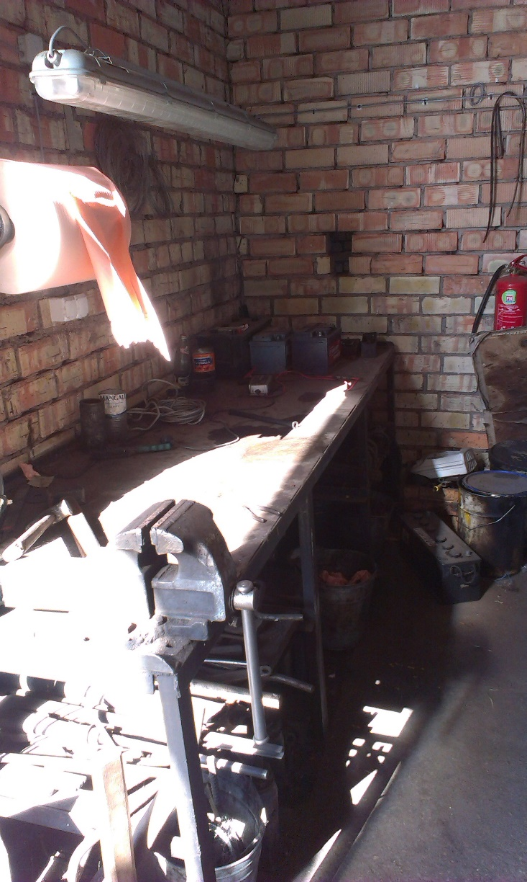
Apgaismojums
Vai:
darba vieta ir nodrošināta ar pietiekamu apgaismojumu, t.sk. lokālo?
ir nepieciešami apgaismojuma laboratoriskie mērījumi?

Slide 18
Apgaismojums (Lx) – dažādos darbos
 | FRĒZĒŠANA | VIRPOŠANA | SLĪPĒŠANA | ZĀĢĒŠANA
skaits | n=14 | n=21 | n=20 | n=31
Vid. | 637,6 | 595,4 | 476,6 | 502,0
Median | 572,5 | 411,0 | 353,5 | 303,0
Min | 247 | 134,0 | 199,0 | 67,0
Max | 1585 | 2450 | 2638,0 | 2638,0
AER | 500 | 500 | 300 | 300-500

Slide 19
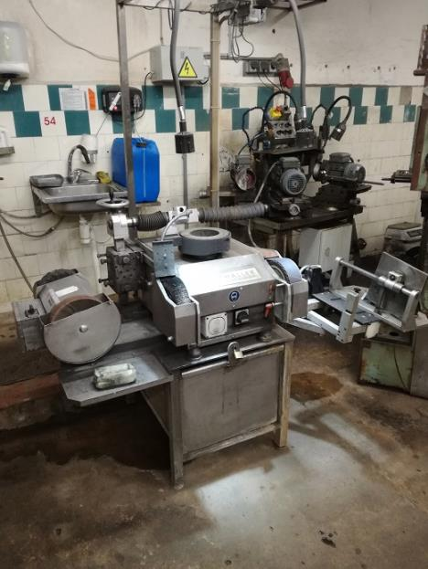

Slide 20
Citi fizikālie faktori
Mikroklimats:
  ļoti būtisks faktors, kurš pastiprina dažādu citu faktoru ietekmi (vibrācijas u.c.)
  Uzmanība pievēršama darba ilgumam, kā arī apģērbam (piemērotība, sezonalitāte u.c.)
  Ir prasības, attiecas gan uz «no jauna iekārtotām darba vietām»
  Parasti kombinējās ar vispārējo ventilāciju trūkumu (vai nepiemērotību)

Slide 21
Mikroklimats
 |  | Vid. | Mediana | Min | Max
Virpotavas | % | 50,0 | 52,8 | 26,3 | 67,0
n=13 | m/s | 0,1 | 0,1 | 0,02 | 0,2
 | °C | 20,2 | 21,6 | 14,8 | 26,1
Metinātavas | % | 47,4 | 46,2 | 22,3 | 74,7
n=28 | m/s | 0,1 | 0,1 | 0,01 | 0,63
 | °C | 19,5 | 20,3 | 10,3 | 32,1
Krāsotavas | % | 49,5 | 50,5 | 24,3 | 70,4
n=20 | m/s | 0,2 | 0,1 | 0,01 | 1,39
 | °C | 17,3 | 18,3 | 1,1 | 24,8
decembris

Slide 22
ERGONOMISKIE FAKTORI

Slide 23
Vai:
nodarbinātiem ar rokām ir jāpārvieto vai jāceļ smagumi (vīriešiem virs 10 kg (5kg ar vienu roku), sievietēm – virs 7 kg (3 kg))?
smagumu pārvietošanai tiek izmantoti palīglīdzekļi (ratiņi, statīvi u.c.)?
nodarbinātie ir informēti un apmācīti par pareiziem smagumu pārvietošanas principiem un atslogojošiem vingrinājumiem?
nodarbinātie atrodas piespiedu stāvoklī un veic darbu, kas saistīts ar periodisku noliekšanos, stāvot, guļus, tupus (vairāk kā 50% no darba laika)?
darbs ir saistīts ar vienveidīgām kustībām?
nodarbinātajam ir iespējas mainīt darba pozu un darba ritmu?
tiek veikts darbs, kas saistīts ar lokālu muskuļu sasprindzinājumu?
veicot darbu, ir iespējams paaugstināts redzes sasprindzinājums?
Notes:
Laika uzskaite/ hronometrāža.
Sasprindzinājums kā var ietekmēt?

Slide 24
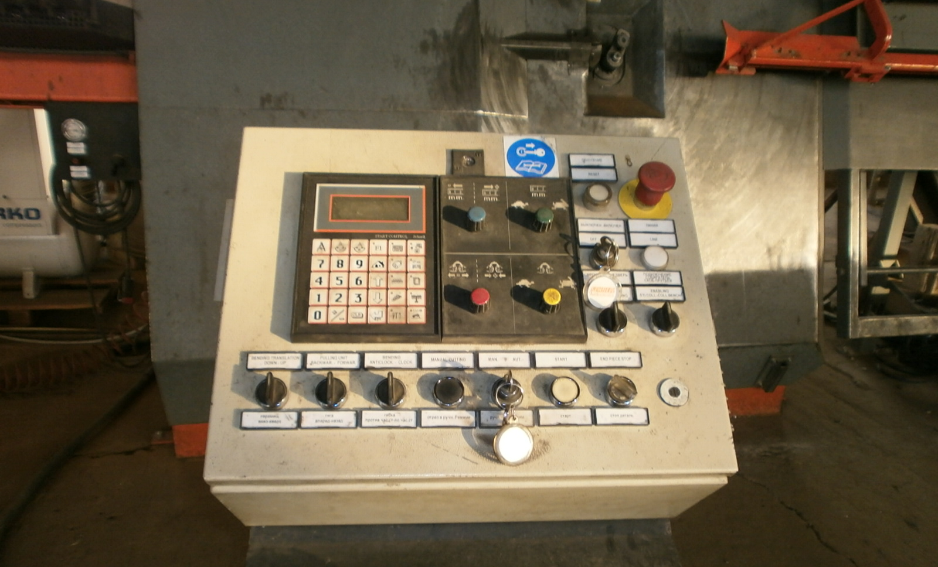
PSIHOLOĢISKIE UN SOCIĀLIE FAKTORI

Slide 25
Vai:
tiek veikta virsstundu darba laika uzskaite?
tiek veikts maiņu darbs?
veicamajam darbam ir ātrs darba temps?
veicamais darbs ir vienveidīgs?
darba norma ir piemērota, ņemot vērā darba aizsardzības un kvalitātes prasības?
veicamais darbs prasa lielu koncentrēšanās spēju un lielu uzmanību?
nodarbinātais var piedalīties sava darba plānošanā?
Notes:
Vai ir tikai viens darbs?

Slide 26
Vai:
nodarbinātā izglītības līmenis ir atbilstošs veicamā darba sarežģītības pakāpei?
darbs ilgstoši tiek veikts vienatnē un izolācijā?
iespējams psiholoģiska un fiziska vardarbība?
ir iespējamas nelabvēlīgas/saspīlētas attiecības ar kolēģiem/darba devēju/klientu?
tiek ievēroti darba un atpūtas režīmi?
tiek nodrošināts ikgadējais atvaļinājums?

Slide 27
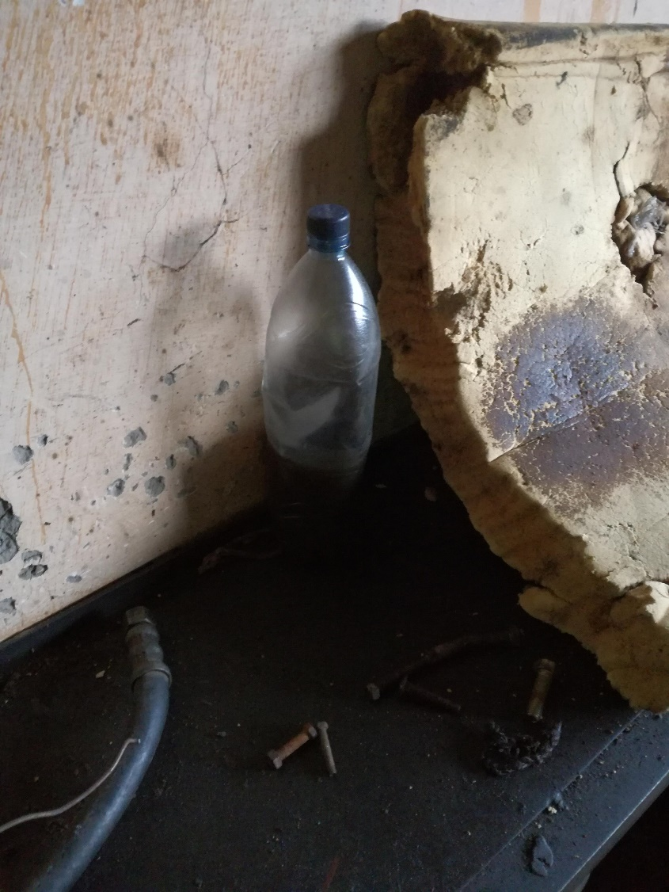
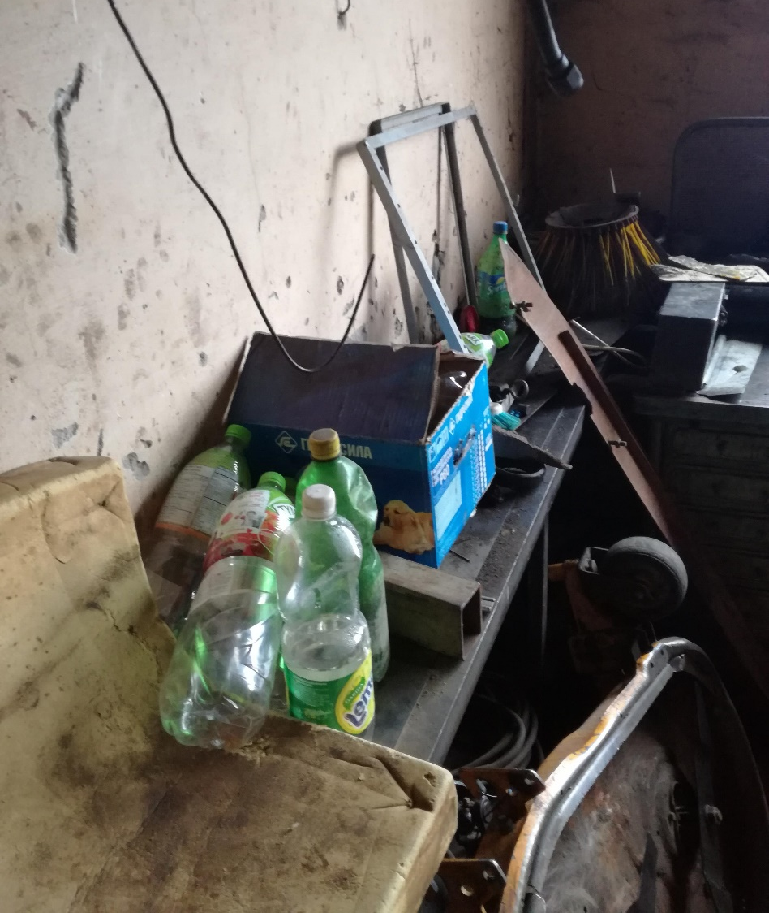
ĶĪMISKIE FAKTORI UN PUTEKĻI

Slide 28
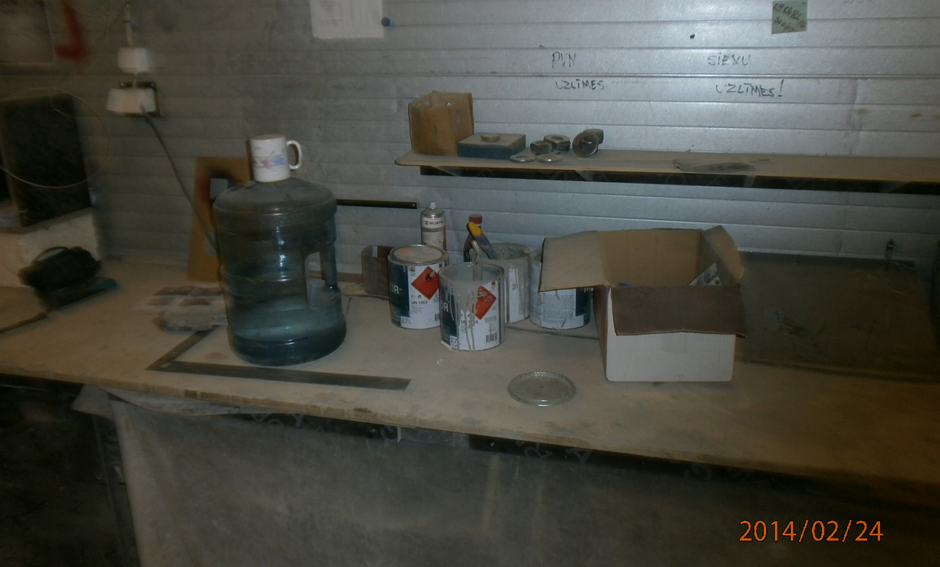

Slide 29
Ķīmiskās vielas
Vai:
darba procesā tiek izmantotas vai rodas ķīmiskās vielas, kas var iedarboties uz nodarbināto veselību?
nodarbinātajiem ir pieejamas izmantoto ķīmisko vielu drošības datu lapas valsts valodā?
darba veikšanā un ķīmisko vielu uzglabāšanā tiek ievērotas drošības datu lapās minētās prasības? Ļoti aktuāls!
darba vietā esošās ķīmiskās vielas ir iepakotas, apzīmētas ar atbilstošu marķējumu un tiek pareizi uzglabātas?
darba telpā atrodas tikai konkrētā darba veikšanai nepieciešamais ķīmisko vielu daudzums?
nodarbinātie ir informēti par ķīmiskās vielas sastāvu un bīstamību?
nodarbinātie ir informēti, kādi individuālie aizsardzības līdzekļi (kāda materiāla cimdi, kādi filtri u.c.) ir jālieto darbā ar konkrētām ķīmiskām vielām?
darbs ar ķīmiskām vielām tiek veikts labi vēdināmās telpās?
bīstamie atkritumi tiek savākti, atbilstoši uzglabāti un aizvākti?
ir nepieciešami ķīmisko vielu laboratoriskie mērījumi darba vides gaisā?
Notes:
Vai iepazīstas ar DDL;
Kur liekam atkritumus un kā tie turpinā mūs ietekmēt?

Slide 30
Ķīmiskās vielas metālapstrādē
Putekļi (abrazīvie, metāla, polimēru, smilšu, stikla šķiedru)
Eļļas aerosols
Metināšanas aerosols
Metāli (Mn, Cr, Zn, Al, Cu, Ni u.c.)
Gāzes (sēra dioksīds, slāpekļa oksīdi, oglekļa oksīdi)
Organiskie savienojumi (formaldehīds, acetons, etilacetāts, butanols, toluols u.c.)

Slide 31
Metināšanas aerosoli un smagie metāli
Metināšana/gāzes griešana - ļoti tipiski procesi!
Metāla daļiņu aerosoli – tiek dziļi ieelpoti, nosēžas uz virsmām
Parasti satur:
  - Sadegušas krāsu daļiņas
  - Smagos metālus (mangāns, hroms, kadmijs, cinks u.c.)
Sekas: Metinātāju drudži, Hroniskas plaušu slimības

Slide 32
Eļļas (eļļas aerosoli)
  Dažādu ogļūdeņražu maisījumi, var saturēt arī benzolu (kancerogēns)
  Īpaši bīstamas izlietotās eļļas, jo var saturēt dažādus sadegšanas produktus un metāla daļiņas
  Parasti – būtiska ekspozīcija caur ādu

Slide 33
Šķīdinātāji, mazgājamie, eļļojamie utmldz. līdzekļi
Ļoti dažādi produkti, parasti ar bīstamām sastāvdaļām (bieži vien lielāko daļu satura veido dažādi šķīdinātāji)
  Sekas: - iedarbība uz nervu sistēmu, ādu, plaušām
Šķīdinātāji – plaši izmantoti, bieži vien neievērojot nekādas drošības prasības (t.sk. Roku mazgāšanai...)
  - Sekas: - iedarbība uz centrālo nervu sistēmu, ādu, aknām, nierēm

Slide 34
Metināšanas darbi
 | Metināšanas aerosols | Mangāns
 | N = 85 | N = 59
Vid. | 11,9 | 0,5
Median | 4,0 | 0,03
Min | 0,02 | 0,001
Max | 351,2 | 23,4
AER | 4,0 | 0,1

Slide 35
Putekļi
Vai:
darba procesa gaitā darba vides gaisā iespējama putekļu (abrazīvo, metāla un to sakausējumu, metināšanas aerosola, gāzes griešanas aerosola u.c. putekļu) izdalīšanās?
ir nepieciešami putekļu laboratoriskie mērījumi darba vides gaisā?
darba vietā atrodas azbests (piemēram, lai izmantotu kā ugunsdrošu aizsegu, veicot metināšanas darbus)? Kāpēc izmanto?

Slide 36
Griešanas, slīpēšanas darbi
Īpaši bīstami – ABRAZĪVIE putekļi!!!
Satur gan metāla daļiņas, gan abrazīvus (arī augsts traumatisma risks)
Sekas – hroniskas plaušu slimības, hroniski acu iekaisumi
 | Abrazīvie putekļi | Putekļi | Ogļūdeņraži summāri
 | n=43 | n=71 | n=43
Vid. | 6,8 | 13,2 | 30,7
Median | 2,7 | 3,0 | 7,3
Min | 0,3 | 0,32 | 0,1
Max | 46,43 | 454,8 | 234,4
AER | 2,0 | 4,0 | 100,0

Slide 37
Sprādzienbīstamība
Vai:
darba vietā veidojas smalki putekļi vai gāzes vai tiek izmantotas sprādzienbīstamas vai viegli uzliesmojošas gāzes (piemēram, acetilēns, propāns, butāns u.c.)?
ir veikts sprādzienbīstamās vides radītā riska novērtējums?
ir veikta sprādzienbīstamās vides klasifikācija zonās?
izmantotais darba aprīkojums ir atbilstošs attiecīgajai sprādzienbīstamajai zonai?
Notes:
Vai par šiem riskiem domājam?

Slide 38
Lokālā ventilācija
Vai:
bīstamu gāzu, tvaiku, šķidrumu vai putekļu izdalīšanās avoti (piemēram, metālapstrādes darbgaldi, metinātāju darba vietas u.c.) ir aprīkoti ar piemērotām uztvērējierīcēm un/vai uzsūkšanas ierīcēm?
vietējās ventilācijas sistēma ir uzturēta kārtībā, regulāri tīrīta un pārbaudīta?
ir nepieciešami ventilācijas efektivitātes mērījumi?
Notes:
Kad pēdējo reizi kāds kaut ko baudīja un tīrīja. Efektivitāte ventilācijai?

Slide 39
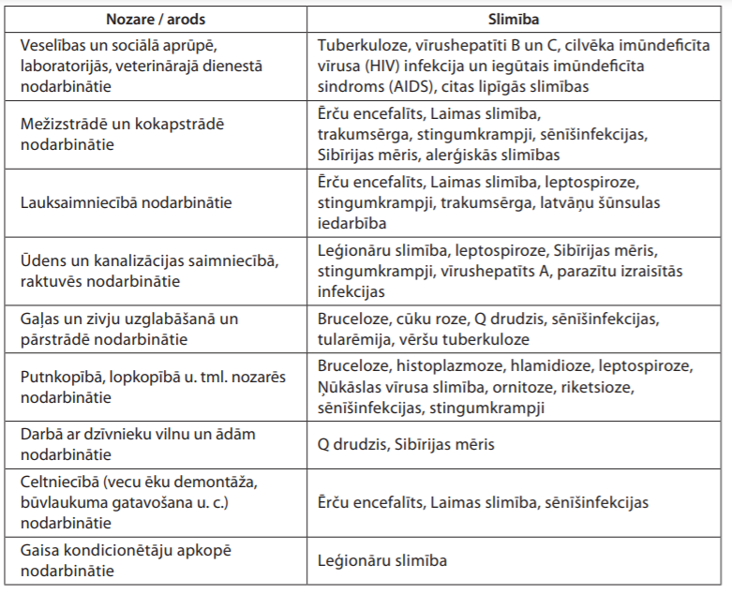
BIOLOĢISKIE FAKTORI
Vai:
darba vietā iespējama saskarsme ar bioloģiskiem aģentiem?
ir veikta atbilstoša nodarbināto vakcinācija pret aroda infekcijām?
Ja vakcinācija netiek veikta, vai tiek noformēta darbinieku atteikšanās no vakcinācijas?
https://www.rsu.lv/sites/default/files/book_download/Darba_medicina_v2.pdf
Notes:
Arī metālapstrādē
var būt saskare ar bioloģiskajiem riska faktoriem, jo šajos darbos eļļošanai un
dzesēšanai izmanto dažādas eļļas emulsijas, kurās var būt endotoksīnu producējošas
gramnegatīvās baktērijas

Slide 40
TRAUMATISMA RISKA FAKTORI

Slide 41
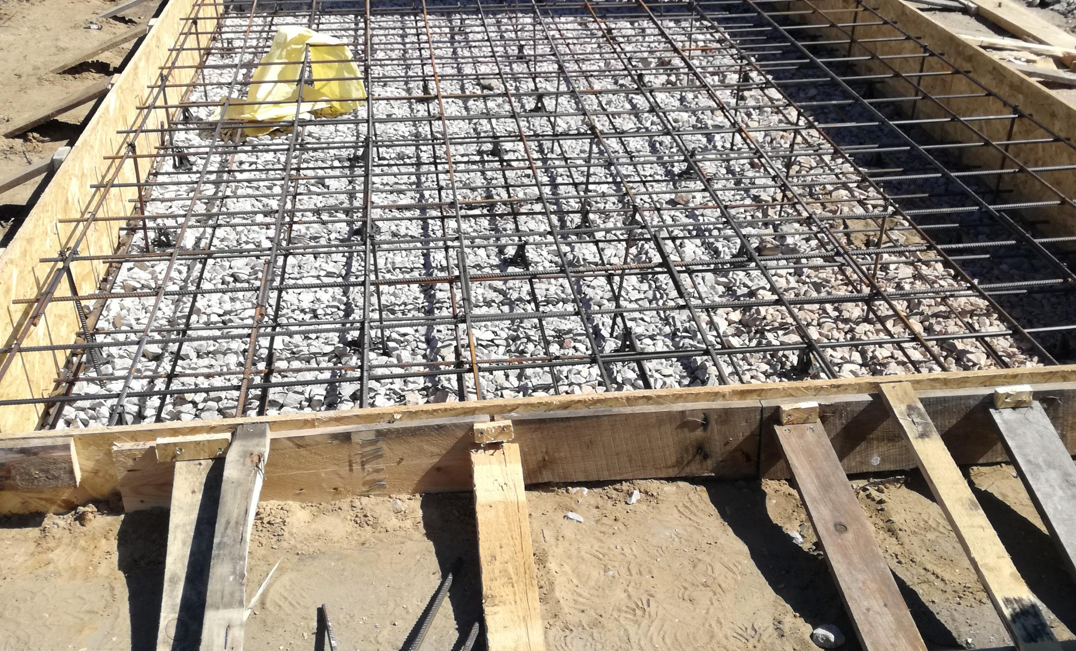

Slide 42
Darba aprīkojums
Vai:
darba aprīkojumam ir ražotāja sastādītas lietošanas instrukcijas?
nodarbinātie ir nodrošināti ar saprotamu informāciju par darba aprīkojumu un tehnoloģisko procesu?
izmantotais darba aprīkojums ir piemērots darba uzdevumam un tas tiek lietots tikai tam paredzētajos apstākļos un paredzētajām operācijām?
vadības ierīces ir skaidri saredzamas, atbilstoši marķētas un viegli saprotamas?
vadības ierīces izvietotas ārpus bīstamās zonas?
iekārtas operators var nodrošināt, lai iekārtas darbības bīstamajā zonā neatrastos cilvēki?
iekārtas operators nevar nodrošināt, ka cilvēki neatrodas bīstamajā zonā, vai mašīna ir aprīkota ar brīdinājuma signalizāciju?
darba aprīkojumu var iedarbināt tikai ar apzinātu darbību, izmantojot vadības ierīci?

Slide 43
Vai:
darba aprīkojuma vadības sistēmas ir drošas ņemot vērā avāriju, kļūmju un traucējumu iespējamību?
darba aprīkojumam ir droša apstādināšanas ierīce?
darba aprīkojumam ir labi saredzama un viegli sasniedzama enerģijas padeves atslēgšanas ierīce?
nodrošināta darba aprīkojuma stabilitāte?
darba aprīkojuma kustīgas daļas ir norobežotas ar aizsargierīcēm, kas nepieļauj nodarbināto nokļūšanu bīstamā zonā un aizsargā no citiem riska faktoriem, un tās tiek lietotas?
Ja ir iespējama aprīkojuma daļu salūšana vai sadalīšanās gabalos, vai veikti pietiekami pasākumi to uzķeršanai?
Vai: - uz mašīnas ir visas nepieciešamas brīdinājuma zīmes un uzraksti?
- darba aprīkojumam ir atbilstošs zemējums?
darba aprīkojums ir samontēts atbilstoši ražotāja noteikumiem?
darba aprīkojumam tiek veiktas pārbaudes un tehniskās apkopes (atbilstoši normatīviem aktiem vai ražotāja instrukcijām)?
ir nozīmēts nodarbinātais, kurš veic tehnisko apkopju un remontu dokumentēšanu?

Slide 44
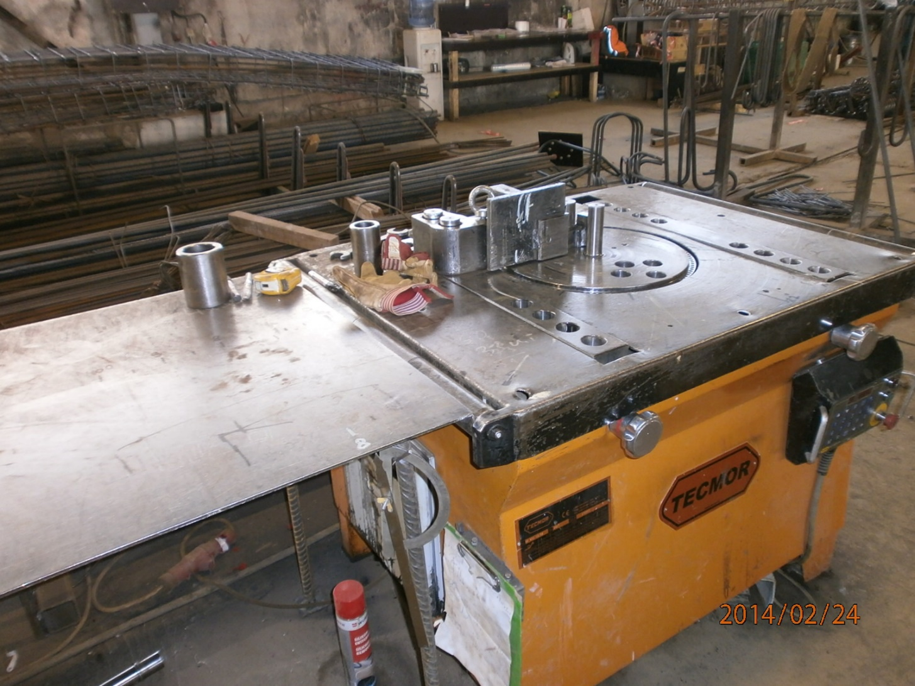
Darba aprīkojums
Darba aprīkojums – ļoti plašs jēdziens (var tikt nedaudz atšķirīgi formulēts):
  Iekārtu rotējošās (kustīgās) daļas
  Neaizsargātas, nenožogotas iekārtas

Slide 45
Darbarīki
Vai:
- izmantotais darbarīks ir piemērots un atbilstošs veicamajam darbam?
- izmantotais darbarīks ir ergonomiski ērts?
Notes:
Vai aizdomājamies un kurš ko izvēlas? Kur iegūst zināšanas. Piemērs no CET kad salauž atslēgas ar mūža garantiju liekot trubas galā!

Slide 46
Apdedzināšanās, applaucēšanās
Vai:
ir iespējama saskare ar karstām virsmām, priekšmetiem, materiāliem, karsta metāla šļakatām, dzirkstelēm?
ir iespēja applaucēties aplejoties?
tiek veikts darbs ar atklātu liesmu?

Slide 47
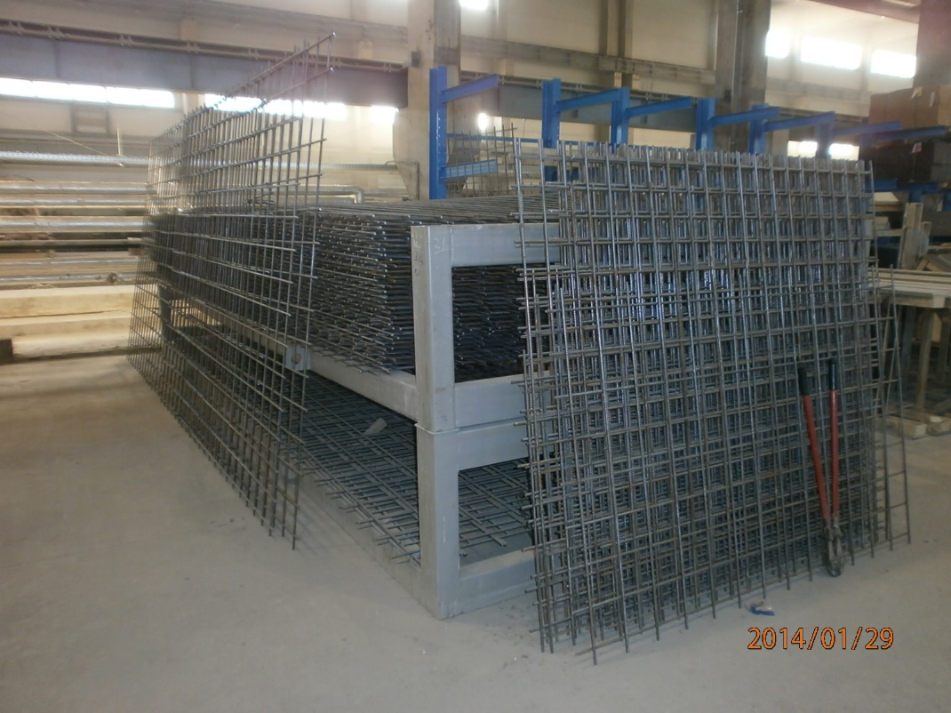
Krītoši priekšmeti
Vai, ja iespējama priekšmetu krišana, ir uzstādītas uztveršanas ierīces?
Vai materiāli, iekārtas un darba aprīkojums ir izvietoti droši, lai nebūtu iespējama to sabrukšana, apgāšanās vai nokrišana?
Notes:
Me

Slide 48
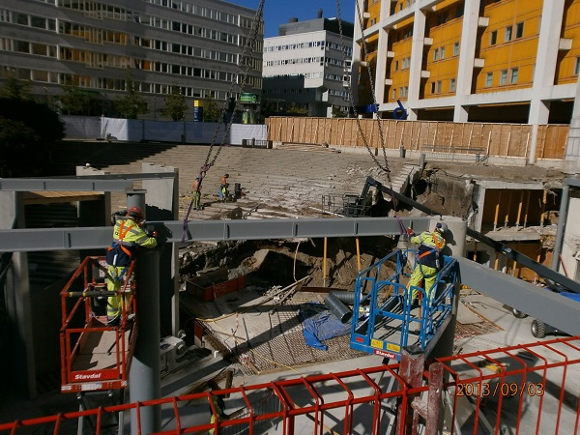
Darbs augstumā
Vai:
- tiek izmantoti piemēroti kolektīvie aizsardzības līdzekļi (sastatnes, platformas, drošības tīkli u.tml.), kas novērš kritiena iespēju?
- tiek izmantoti piemēroti individuālie aizsardzības līdzekļi (drošības virves, jostas, sistēmas u.tml.), lai apturētu kritienu pašā sākumā, ja tas ir sācies?
Notes:
Skonto bilde no metināšanas

Slide 49
Pārvietojamās trepes
Vai:
trepes ir pietiekami izturīgas, pietiekami garas, tiek regulāri pārbaudītas un uzturētas darba kārtībā?
ilgstoši strādājot, trepes vienmēr tiek piestiprinātas?
trepes ir uzstādītas uz stabilas, nekustīgas, horizontālas un cietas pamatnes?

Slide 50
Iekšējais transports, satiksme, ārējais transports
Svarīga lieta, īpaši lielos uzņēmumos ar plašām teritorijām, noliktavās, cehiem u.c.:
  Nodarbināto pārvietošanās ceļu nodalīšana no transporta
  Transporta un piebraukšanas maršruti (satiksmes ceļi, nožogojumi u.c.)
  Pašu transporta līdzekļu tehniskās problēmas, braukšana bez attiecīgas atļaujas
  Arī ārējā satiksme (nokļūšana uz/no darbu, pārvietošanas filiāļu starpā u.c.)

Slide 51
Aizķeršanās

Slide 52
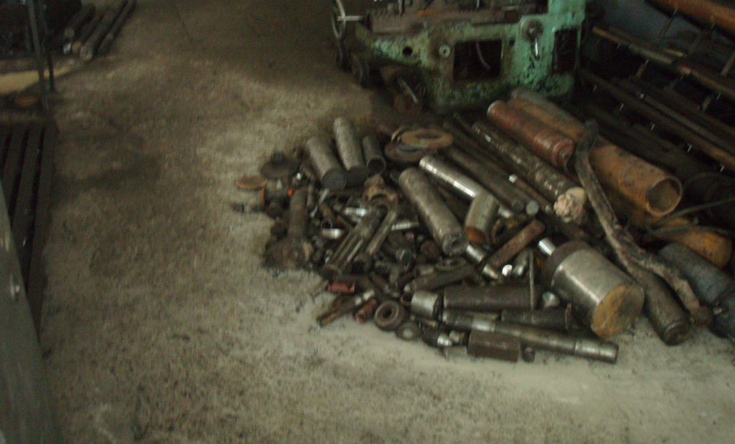

Slide 53
DROŠĪBAS ZĪMES
Vai:
darba vietā ir izvietotas nepieciešamās drošības zīmes (par individuālās aizsardzības līdzekļu lietošanu, informēšanu par bīstamajām vietām u.c.)?
drošības zīmes ir novietotas labi redzamās vietās?

Slide 54
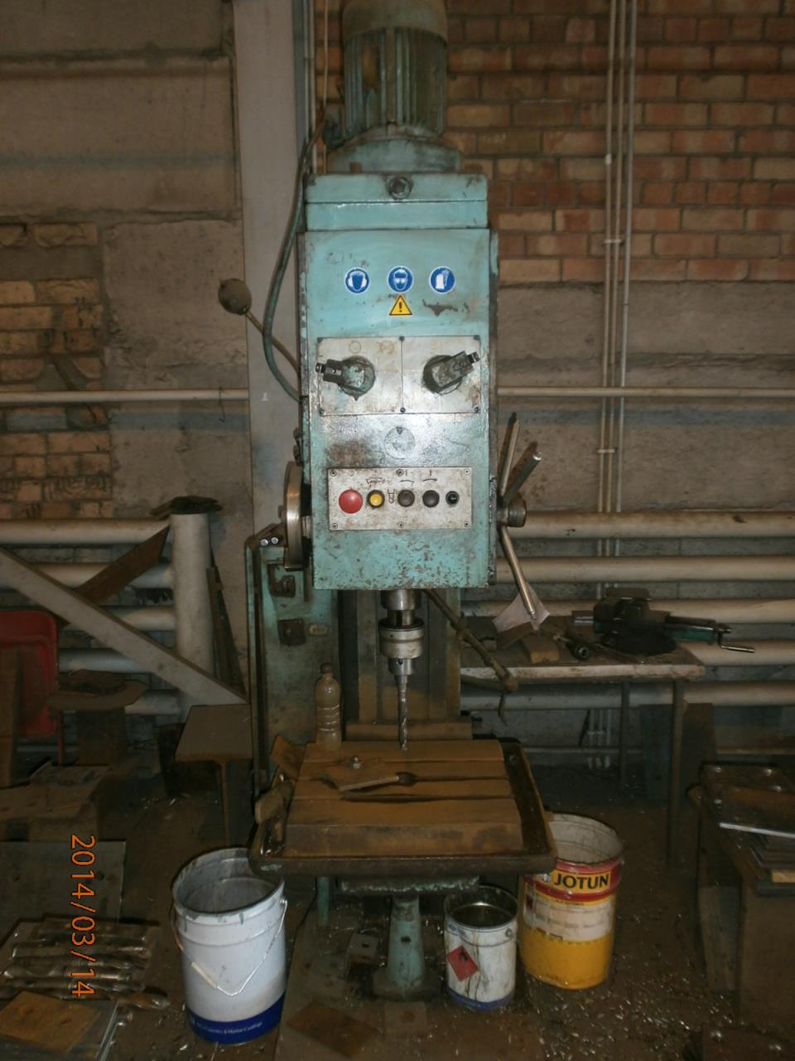
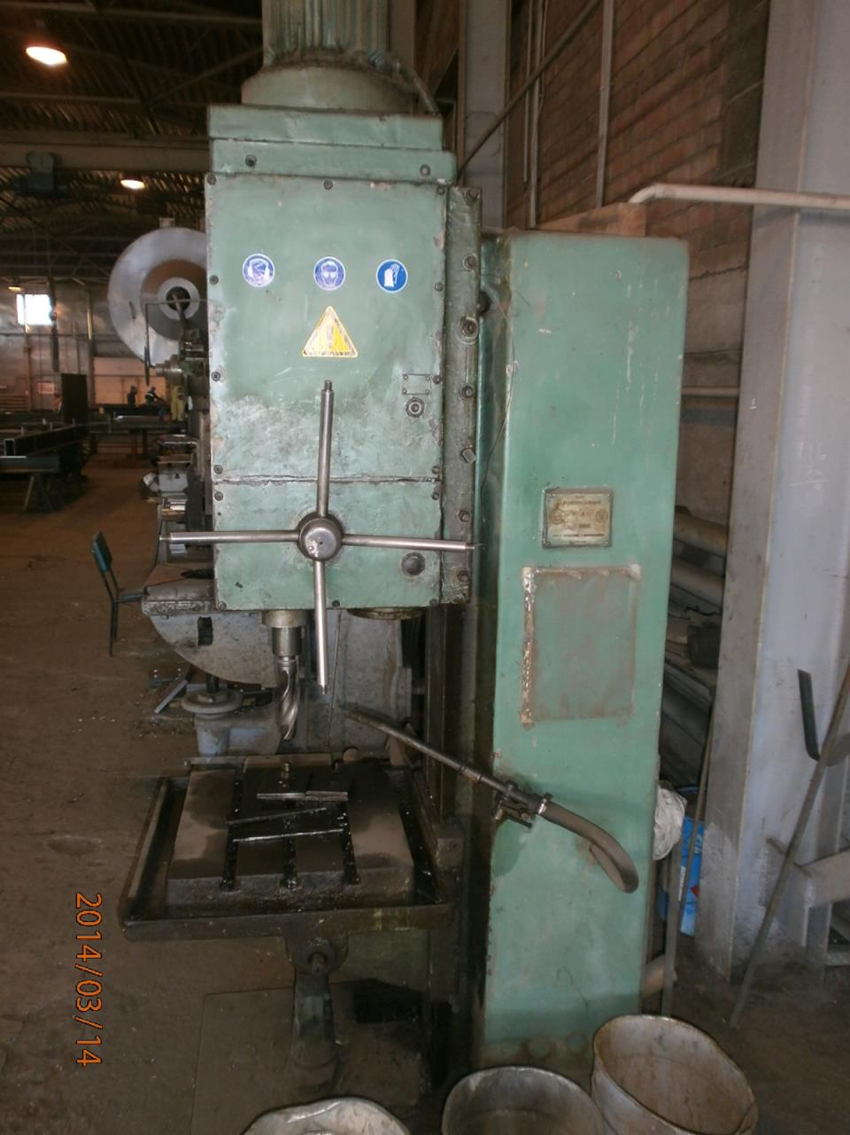

Slide 55

Signālkrāsojums
Ar dzeltenu un melnu vai sarkanu un baltu svītrotu signāl krāsojumu apzīmē:
- vietas, kurās iespējama sadursme ar šķēršļiem, krišana vai pastāv krītošu objektu draudi
- pastāvīgos transportlīdzekļu kustības maršrutus ārpus telpām (ja tie nav norobežoti ar barjerām vai trotuāriem)
Ar baltām vai dzeltenām krāsotām, skaidri redzamām, nepārtrauktām svītrām apzīmē transportlīdzekļu kustības maršrutus telpās, kur tas nepieciešams nodarbināto aizsardzībai

Slide 56
Akustisks signāls
Iepriekš noteikts skaņas signāls, kas tiek pārraidīts ar attiecīgu ierīci, neizmantojot cilvēka balsi
Akustiska signāla skaņas līmenim jābūt ievērojami augstākam par apkārtējā trokšņa līmeni, bet ne pārmērīgam vai sāpju sajūtu izraisošam
Signāla garums un intervāls starp signāliem vai signālu grupām ir skaidri atšķirams no citiem akustiskiem signāliem vai apkārtējā trokšņa
Ja ierīce var radīt akustisku signālu mainīgās un nemainīgās frekvencēs, mainīgās frekvences informē par augstāku bīstamības pakāpi vai neatliekamu darbību
Akustiskajam signālam, kas informē par evakuāciju, ir jābūt nepārtrauktam

Slide 57
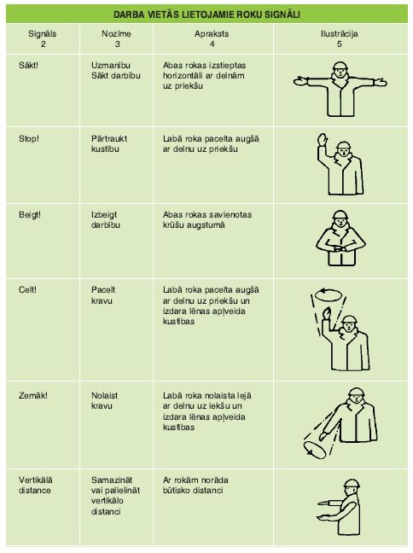
Roku signāli

Slide 58
INDIVIDUĀLĀS AIZSARDZĪBAS LĪDZEKĻI
Vai:
nodarbinātais ir nodrošināts ar nepieciešamajiem IAL?
nodrošinātie IAL ir atbilstoši darba vides riska faktoriem un to līmenim?
nodarbinātie ir apmācīti IAL lietošanā?
IAL ir uzturēti lietošanas kārtībā un pārbaudīti?
IAL nomaiņa, tīrīšana un pārbaude tiek veikta regulāri?
nodarbinātie lieto IAL?

Slide 59
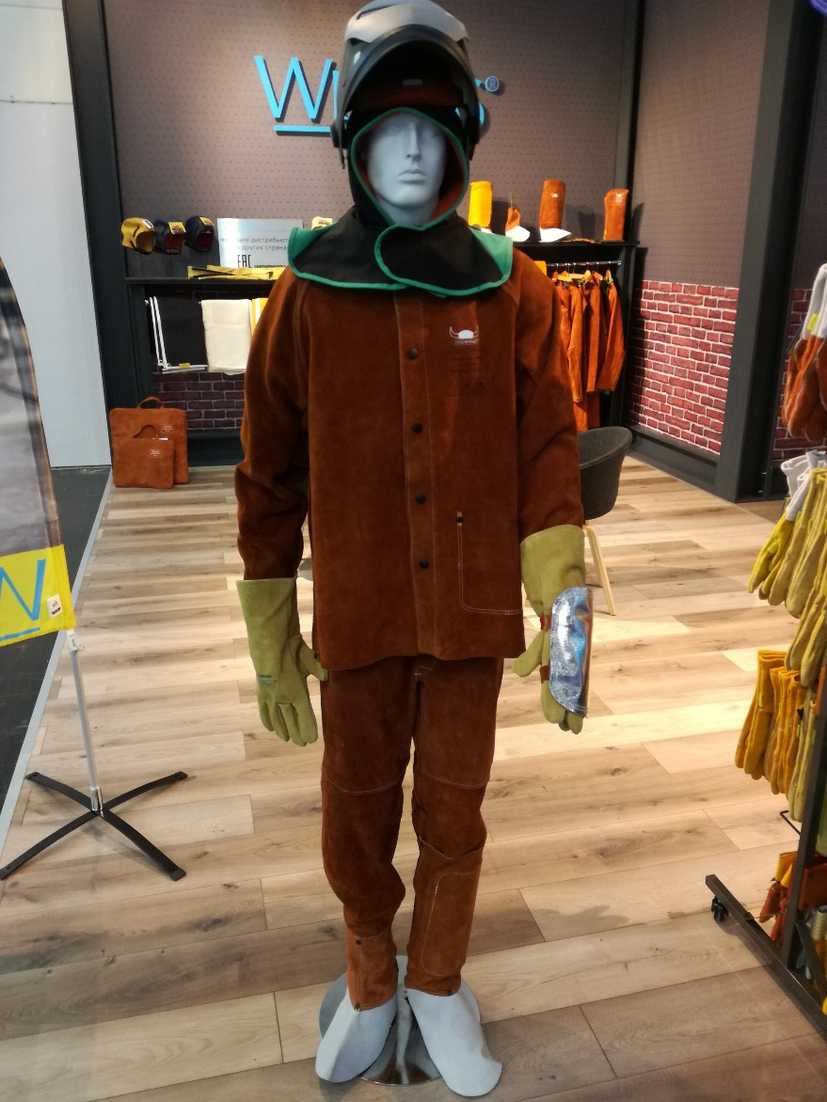
Individuālie aizsardzības līdzekļi (IAL)
Bezmaksas individuālie aizsardzības līdzekļi, kuru izvēle pamatojas uz precīzu darba vides riska faktoru novērtējumu.

Slide 60
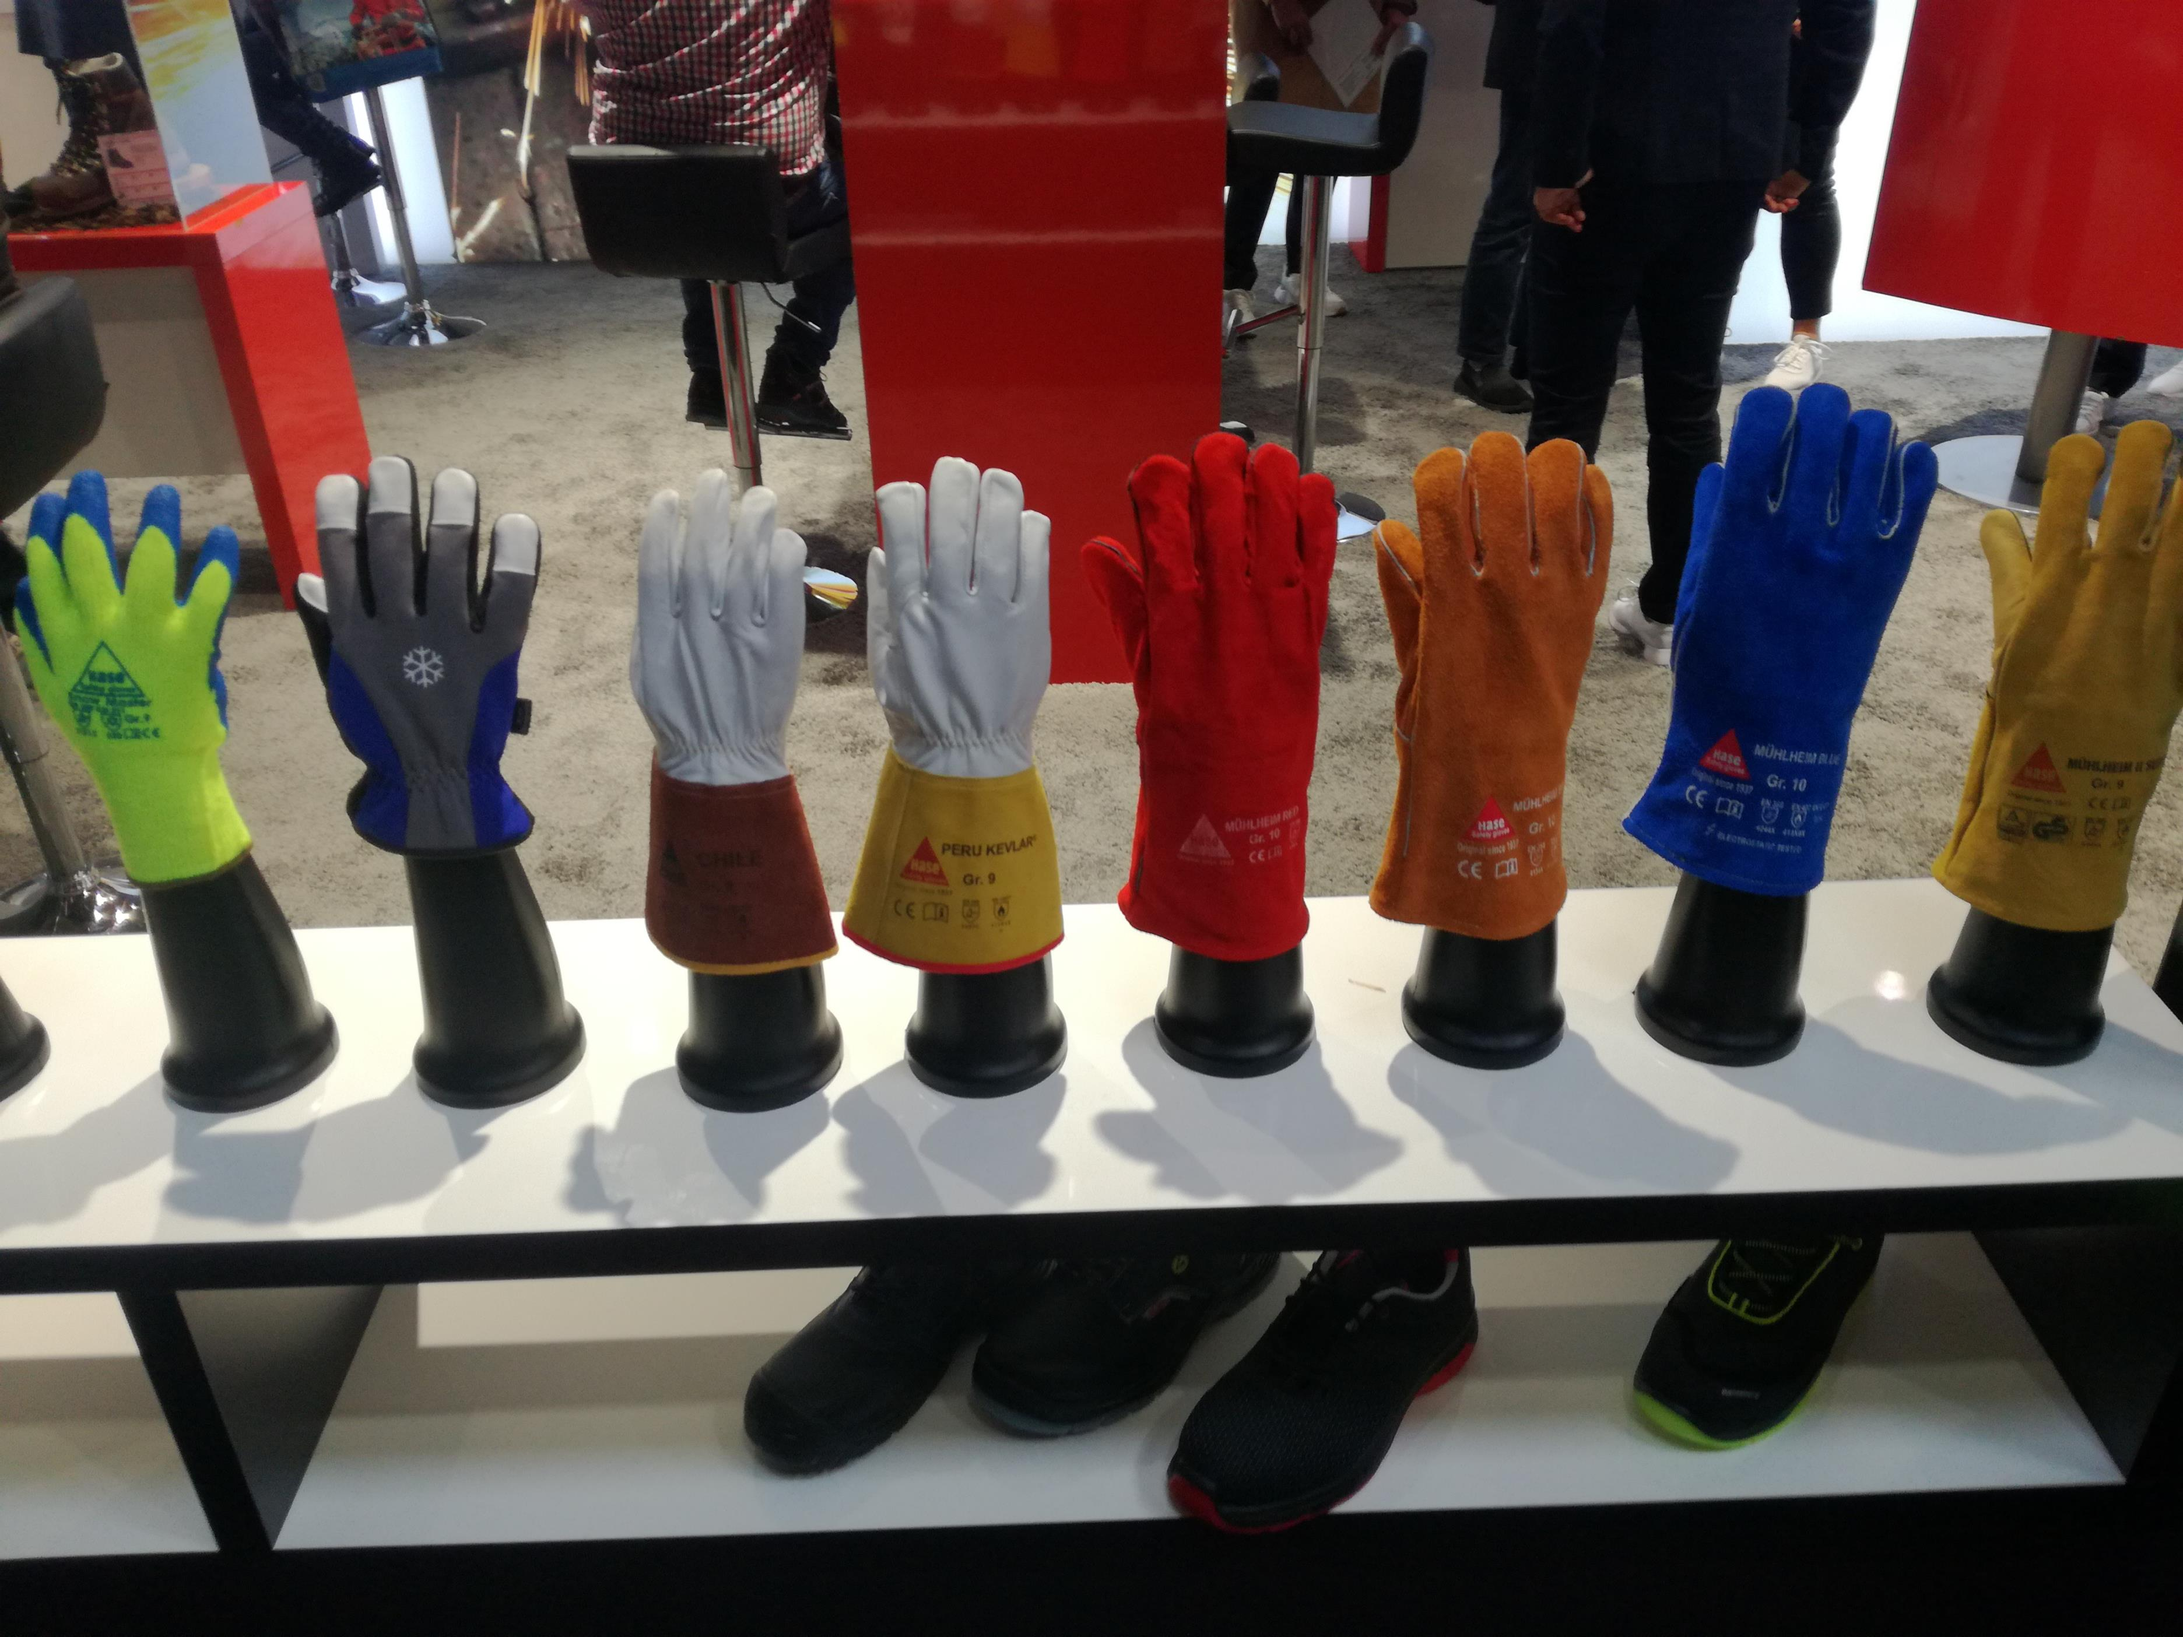

Slide 61
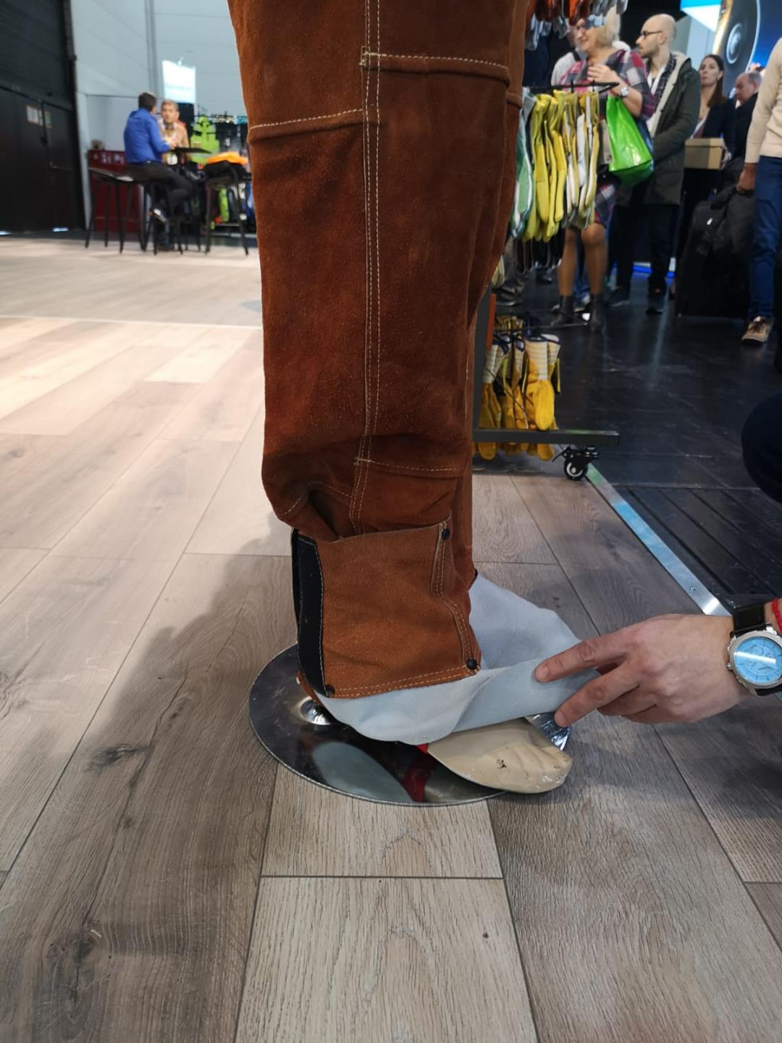

Slide 62
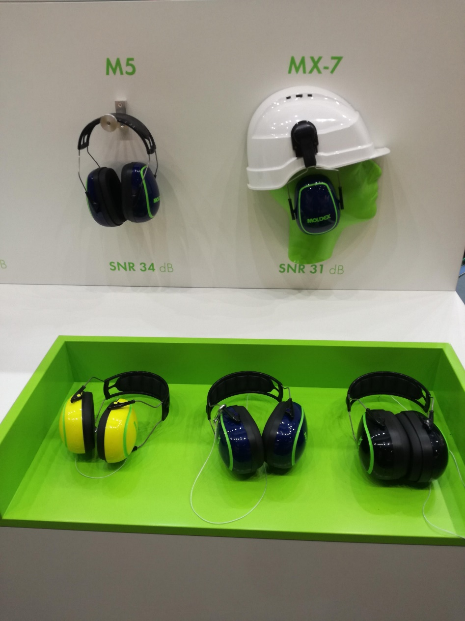
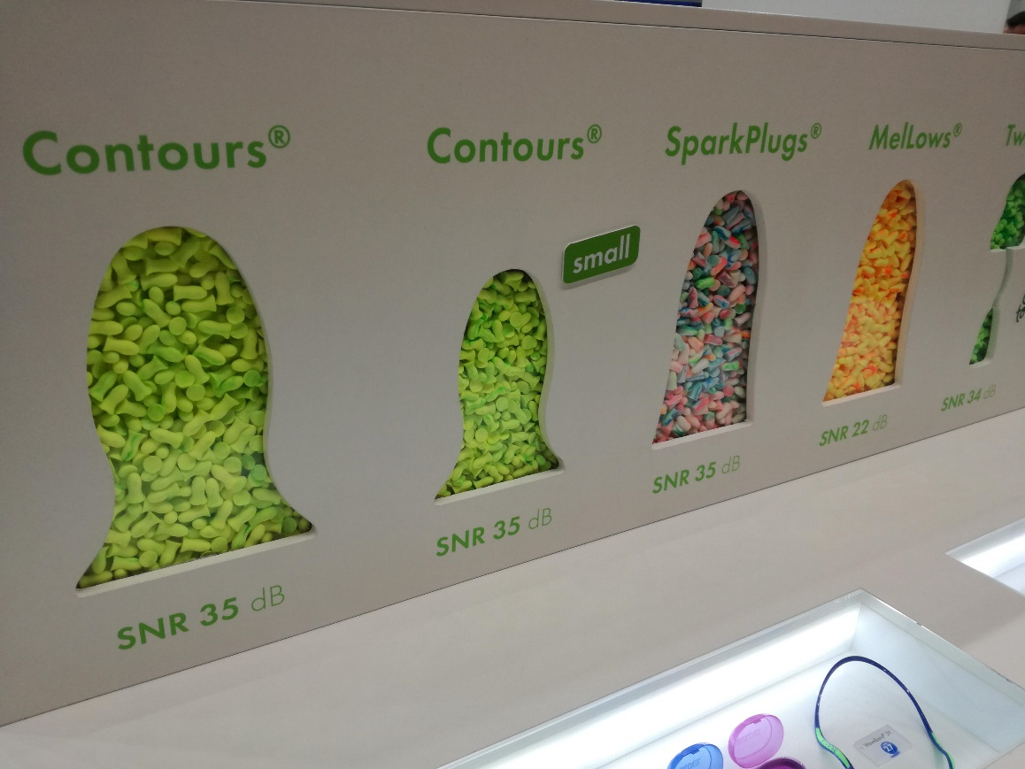

Slide 63
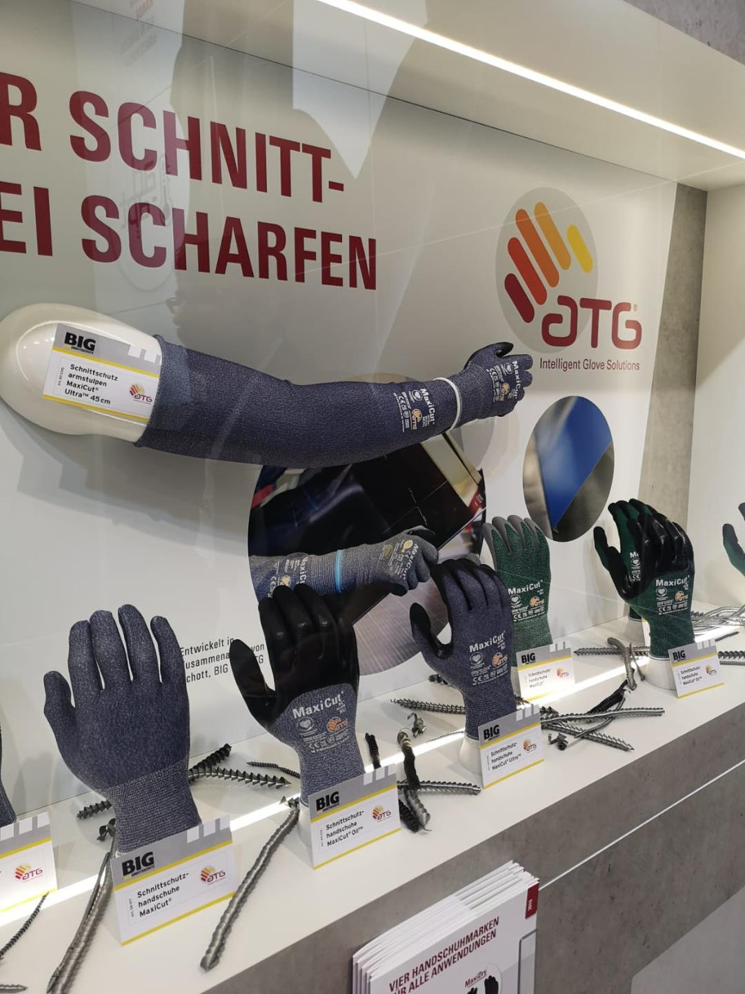

Slide 64
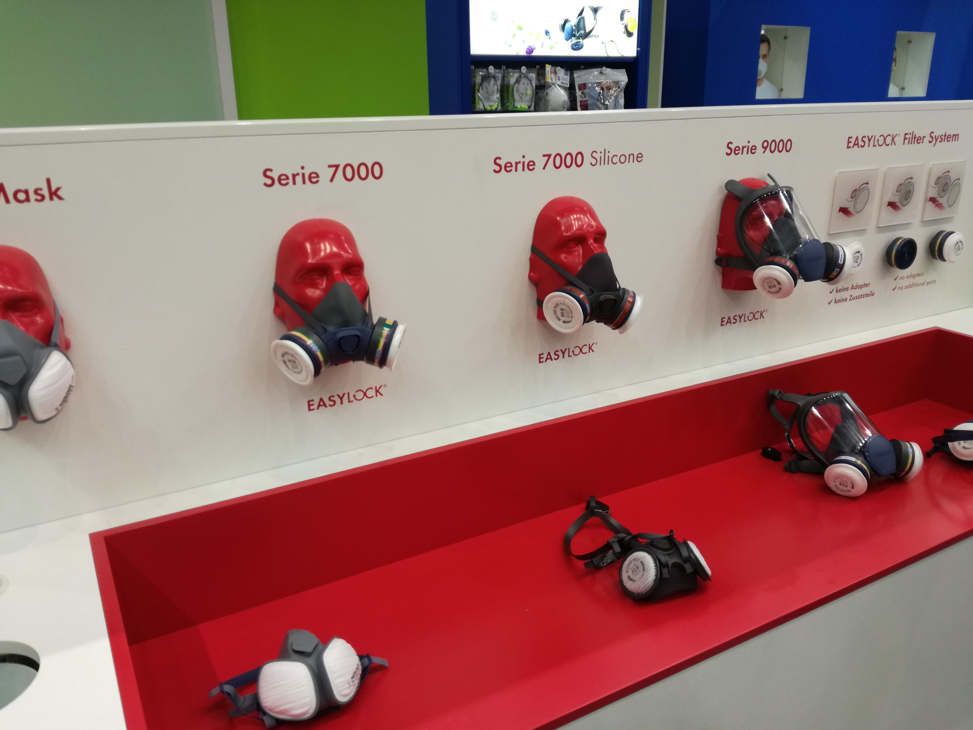

Slide 65
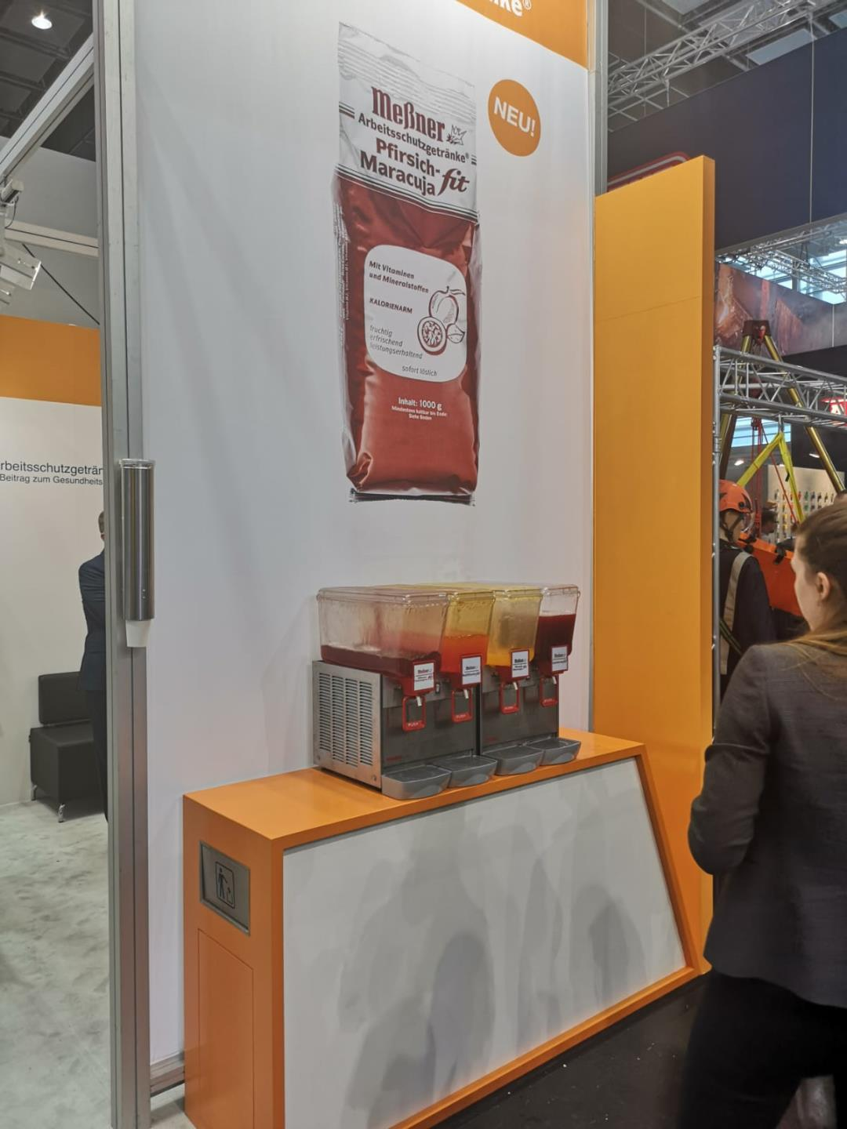

Slide 66
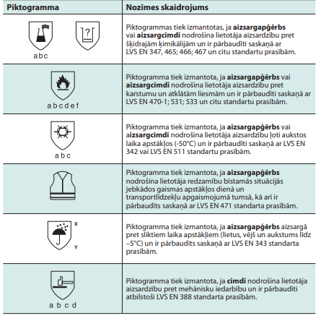
IAL marķējums
Notes:
Līdz šim nezinam!

Slide 67
NODARBINĀTO VESELĪBAS STĀVOKLIS
Vai:
nodarbinātais ir izgājis obligātās veselības pārbaudes?
ir bijušas sūdzības par putekļu vai ķīmisko vielu izraisītiem elpošanas ceļu, ādas un acu kairinājumiem?
ir bijušas sūdzības par sāpēm mugurā, locītavās, rokās, kājās?
ir bijušas sūdzības par trokšņa izraisītu dzirdes pasliktināšanos?
ir bijušas sūdzības par atmiņas pasliktināšanos, miega traucējumiem, galvassāpēm u.c.?
nodarbinātais ir fiziski piemērots darba veikšanai?
Notes:
Vai tad kāds sūdzas un kas tad notiek ja sūdzas. Pievērs uzmanību vai nē palīdz vai nē.
Vai kāds arod ārstam stāsta patiesību?

Slide 68
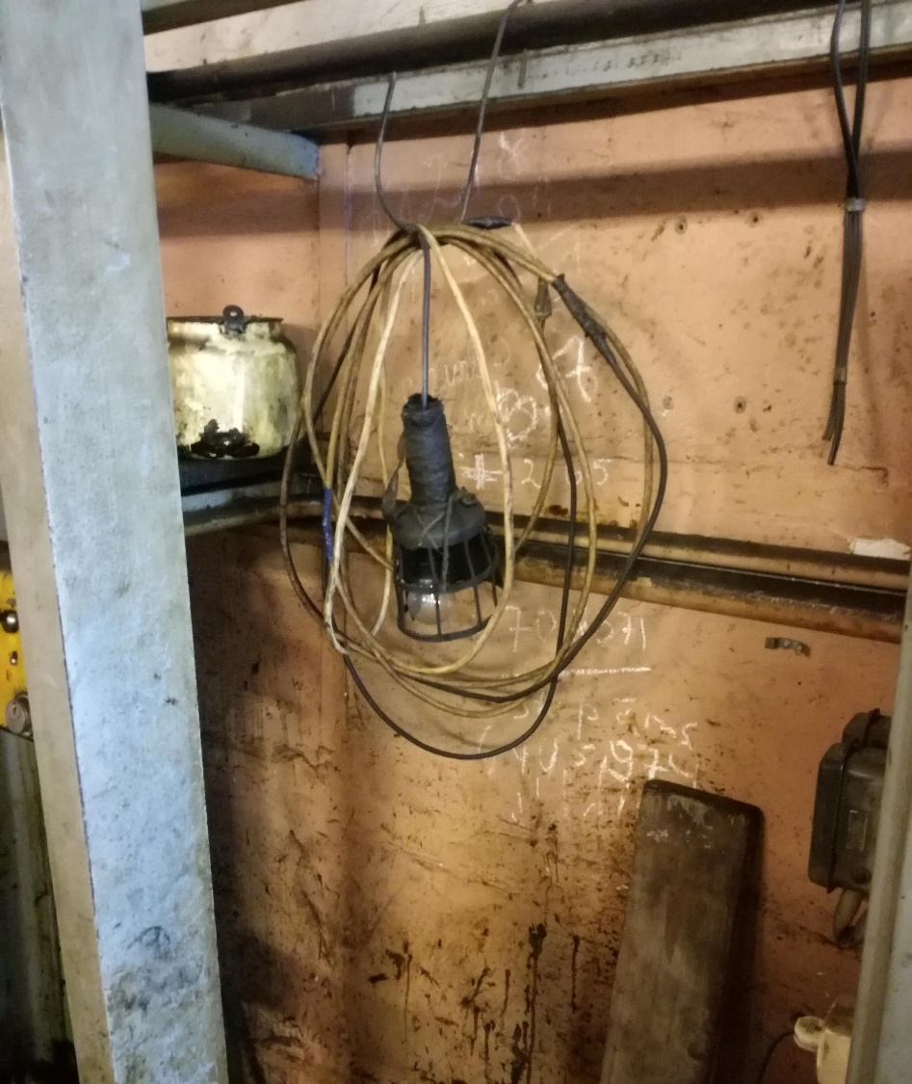
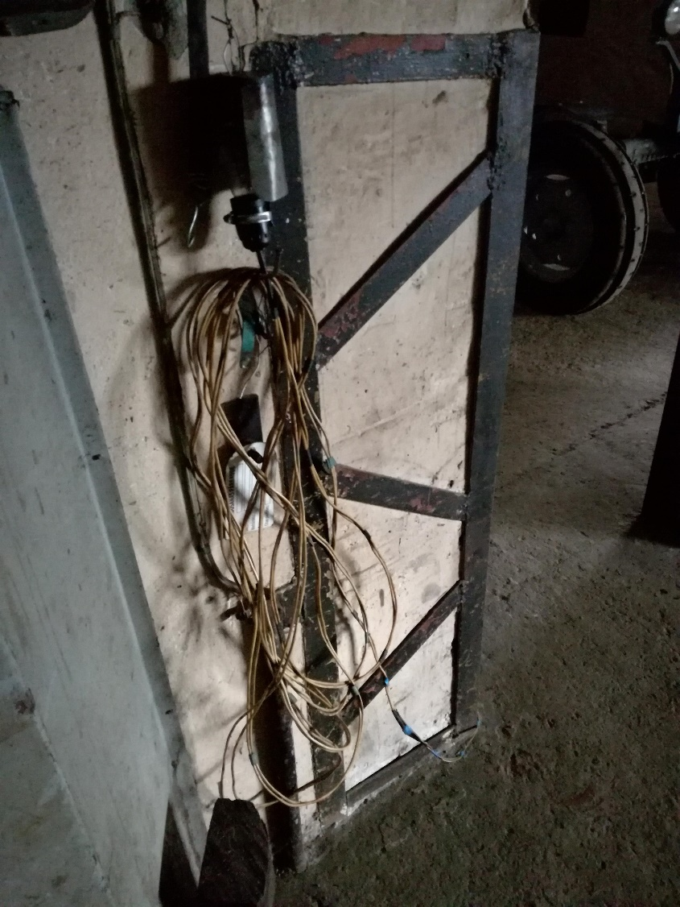
Elektrodrošība

Slide 69
Pirmās palīdzības aptieciņa

Slide 70
Metāla nogurums - riski
Notes:
Mehāniskās īpašības - apraksta materiāla izturēšanos mehānisku slodžu iedarbībā. Slodzes iedarbībā materiāls deformējas un tajā rodas spriegums. Mehāniskās īpašības raksturo materiālu un to sakausējumu pretestību deformācijām un pretestību sagraušanai, tādēļ mācību disciplīnu, kurā apskata šo tēmu sauc par materiālu pretestību. Mehānisko pārbaužu rezultātā iegūst mehānisko īpašību skaitliskās vērtības. Visas pārbaudes var iedalīt trīs grupās.^{[1]}
statiskas gludu paraugu standartizētas pārbaudes stiepē, spiedē, liecē, cietības noteikšanā un dinamiskas pārbaudes stingrības noteikšanai;
materiālu drošuma un ilgizturības pārbaude ekspluatācijas apstākļos;
visas konstrukcijas stiprības noteikšana slogošanas apstākļos.^{[1]}
Šajā rakstā minētās īpašības nav attiecināmas uz kādu konkrētu materiālu grupu, taču paskaidrojumos un citos rakstos ir parādīta atšķirība (ja tāda pastāv) starp šo īpašību nozīmi atsevišķām materiālu grupām (plastmasa, metāls, koksne u.c.).

Slide 71
Par ko neaizdomājamies
Ugunsdrošība
Notes:
Vai visu var dzēts?

Slide 72
Preventīvie pasākumi

Slide 73
Apmācība
Ievadinstruktāža;
Instruktāža darbā vietā;
Atkārtotā instruktāža;
Apmācība ar darba aprīkojumu;
Darba metodes;
Kvalifikācija;
Pirmā palīdzība.
Notes:
Mēs tak visu zinām, bet tas prasa laiku un finanšu resursus. Jautājums šiem jautājumiem formāla pieeja vai atbildīga, kas garantē drošību?
Bilde sadedzis auto!!!

Slide 74
Preventīvi
Strada vesels risku novērtēšana

Slide 75
Procesu izprašana kas, kur un kāpēc!

Slide 76
Cik daudzpusīga metālapstrāde
Metāla un/vai metāla virsmu apstrādāšana
  - Frēzēšana
  - Virpošana
  - Slīpēšana
Kalšana, štancēšana, presēšana u.c.

Slide 77
Metāla griešana
Materiālus var sagriezt dažādos veidos:
- mehāniskas griešanas metodes (zāģēšana, griešana ar šķērēm u.c.)
- termiska metālu griešana ar deggāzes/skābekļa liesmu, plazmu un lāzeru

Slide 78
Mehāniskā griešana
mehāniskas griešanas metodes:
  - zāģēšana,
  - griešana ar šķērēm/giljotīnām
  - Griešana ar abrazīvām ripām (flex)

Slide 79
Griešana ar ripu
Flekši…

Slide 80
Termiskā metāla griešana
griešana, izmantojot metāla degšanu (skābeklis)
griešana, izmantojot metāla kušanu (slāpeklis)
Lāzergriešana
Plazmas griešana

Slide 81
Lāzergriešana
Lāzera stars ir optimālais instruments, lai grieztu plānus materiālus ar ļoti augstu precizitāti.
Ar lāzeru grieztās detaļas tālākajā ražošanā var izmantot bez papildus apstrādes. Tādēļ lāzergriešana tiek izmantota automobīļu rūpniecībā, sadzīves tehnikas ražošanā (veļas mazgājamās mašīnas, trauku mazgājamās mašīnas, utt.) un citur.
Lāzergriešanu pielieto neleģētā tērauda, nerūsošā tērauda, alumīnija un vara griešanā.
Atkarībā no lāzera jaudas, griešanas diapazons parasti svārstās no 1-25 mm.
Atšķirībā no citiem griešanas procesiem, lāzergriešanā nepieciešamo temperatūru nodrošina lāzera stars, kas no lāzera rezonatora caur spoguļu un lēcu sistēmu tiek novadīts uz metāla virsmu.
Notes:
Paši vārdi/ metodes pasaka riskus

Slide 82
Plazmas griešana
Plazmas griešanu pielieto neleģētā tērauda, nerūsošā tērauda, alumīnija un vara griešanā. Atkarībā no barošanas avota jaudas griešanas diapazons parasti svārstās no 1-100 mm.
Lai nodrošinātu plazmas griešanu, kā plazmas/griešanas tā arī aizsarggāzi var lietot vienu un to pašu gāzi vai divas dažādas gāzes. Lai palielinātu griešanas efektivitāti, atsevišķos gadījumos lieto gāzu maisījumus.
Lietojamās gāzes un to patēriņus nosaka griešanas mašīnas ražotājs.
Tāpat kā skābekļa-deggāzes procesos, nepieciešamās gāzes tiek nodrošinātas no baloniem, balonu saišķiem vai sašķidrinātā veidā.

Slide 83
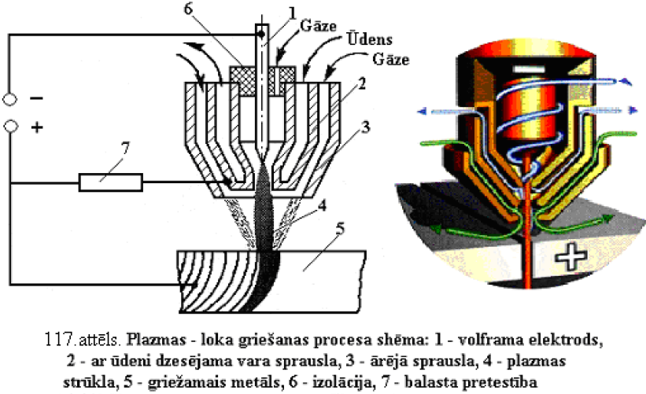

Slide 84
Metināšana
Metināšana ir neizjaucamu savienojumu iegūšanas process, kurā metināmās detaļas vietējas vai vispārējas sakarsēšanas, plastiskās deformācijas vai arī to kopīgas iedarbības rezultātā starp detaļām rodas starpātomu saites. Senākais metināšanas veids ir kalējmetināšana.
Visu veidu kausēšanas metināšanā izkusušais vienas malas šķidrais metāls brīvi savienojas (daļēji sajaucas) ar otras malas šķidro metālu. Rodas šķidra metāla kopīgs tilpums, ko sauc par „metināšanas vannu”.
Vietējais siltuma avots var būt elektriskais loks, gāzes liesma, ķīmiska reakcija, izkausēti sārņi, elektroni starojuma enerģija, plazma, lāzera stara enerģija.
Pirmos lokmetināšanas izmēģinājumus pirmoreiz pasaulē veica Krievijā 1878. gadā Nikolajs Benardoss.

Slide 85
Metināšana
Mūsdienās ir attīstītas dažādas metināšanas metodes, kurās izmanto metālu sakausēšanu.
Metināšanas veidi - kopumā vairāk kā 80 veidi
4 populārākās elektriskā loka metināšanas metodes:
  elektrodu,
  gāzes,
  kušņu,
  gāzes - volframa.
Mūsdienās - visvairāk izmantotās metināšanas metodes ir MIG/MAG, TIG, plazmas un lāzeru metināšana

Slide 86
Metināšanas pielietojums

Slide 87
Svarīgākie veidi
Metinot ar kūstošiem elektrodiem, šuve veidojas no kūstošā elektroda un malu pamatmetāla, bet, metinot ar nekustošiem elektrodiem, šuve aizpildās ar metināmo daļu metālu
Atkarībā no veida, kā aizsargā metālu pret gaisa iedarbību, izšķir šādus lokmetināšanas veidus:
  metināšana ar pārklātiem elektrodiem
  Metināšana aizsarggāzē

Slide 88
Pārklāts elektrods ir metāla stienis, kura virsma ir pārklāta ar pulverveida materiālu līmes šķīdumu. Metināšana ar pārklātiem elektrodiem uzlabo šuves metāla kvalitāti. Metālu pret gaisa iedarbību aizsargā sārņi un gāzes, kas veidojas, pārklājumam kūstot.
Metinot aizsarggāzē, loka zonā caur elektroda turētāju pievada aizsarggāzes strūklu. Metināt var gan ar kūstošu, gan nekustošu elektrodu, lietojot rokas, pusautomātisko un automātisko metināšanu. Par aizsarggāzēm lieto dažādu gāzu maisījumu.
Kontaktmetināšana ir metināšanas veids, kurā lieto spiedienu un vietēju sakarsēšanu. Izšķir kontakta punktmetināšanu, sadurmetināšanu, šuves, reljefa un šuves-sadures kontaktmetināšanu.

Slide 89
Metināšanas klasika - MMA
MMA – manual metal arc
Vienkārši sakot – rokas metināšana ar elektrodu (klasiska metode), nav zaudējusi popularitāti arī mūsdienās, tikai modernā izpildījumā

Slide 90
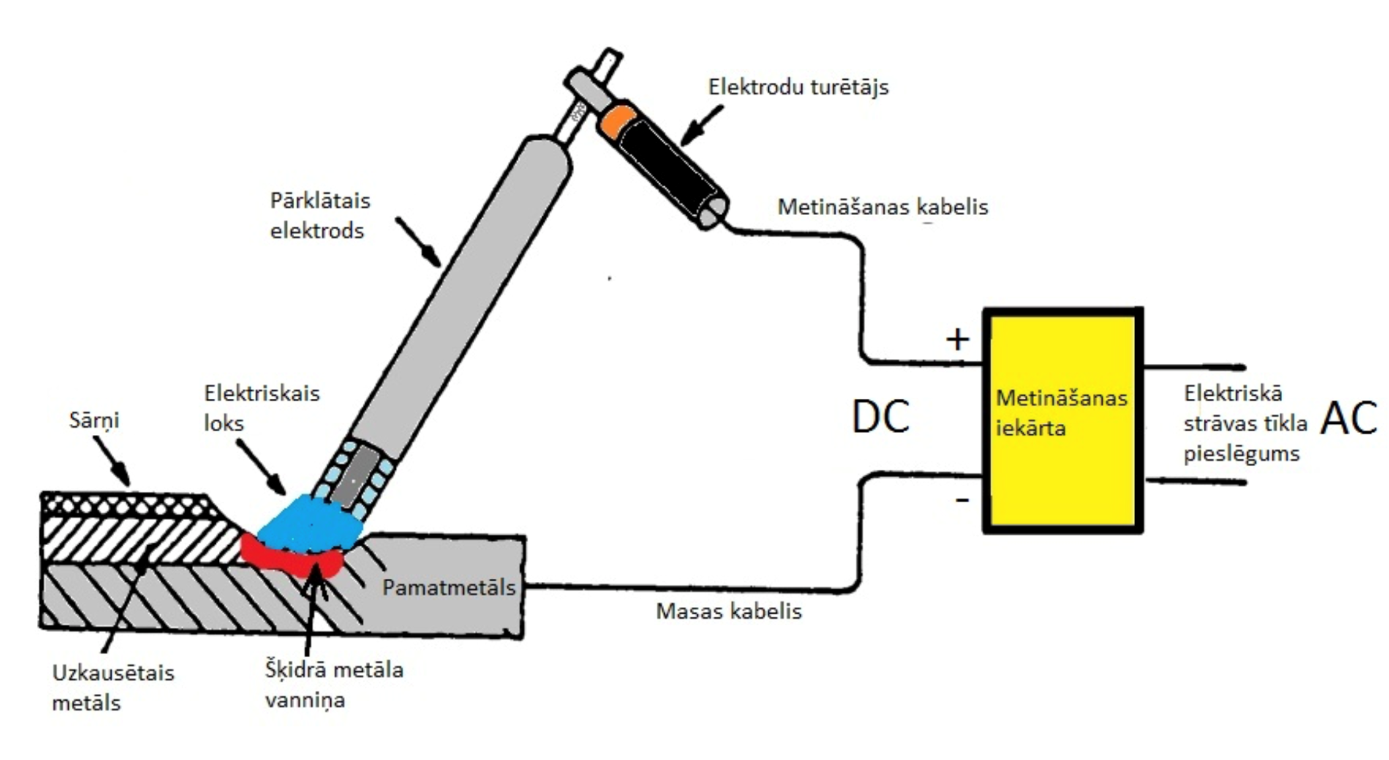
Rokas lokmetināšana ar pārklātiem elektrodiem (MMA)

Slide 91
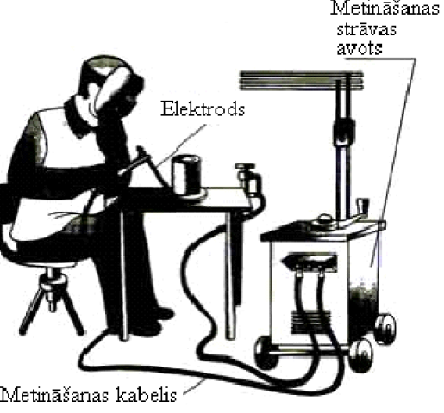
Shematiski

Slide 92
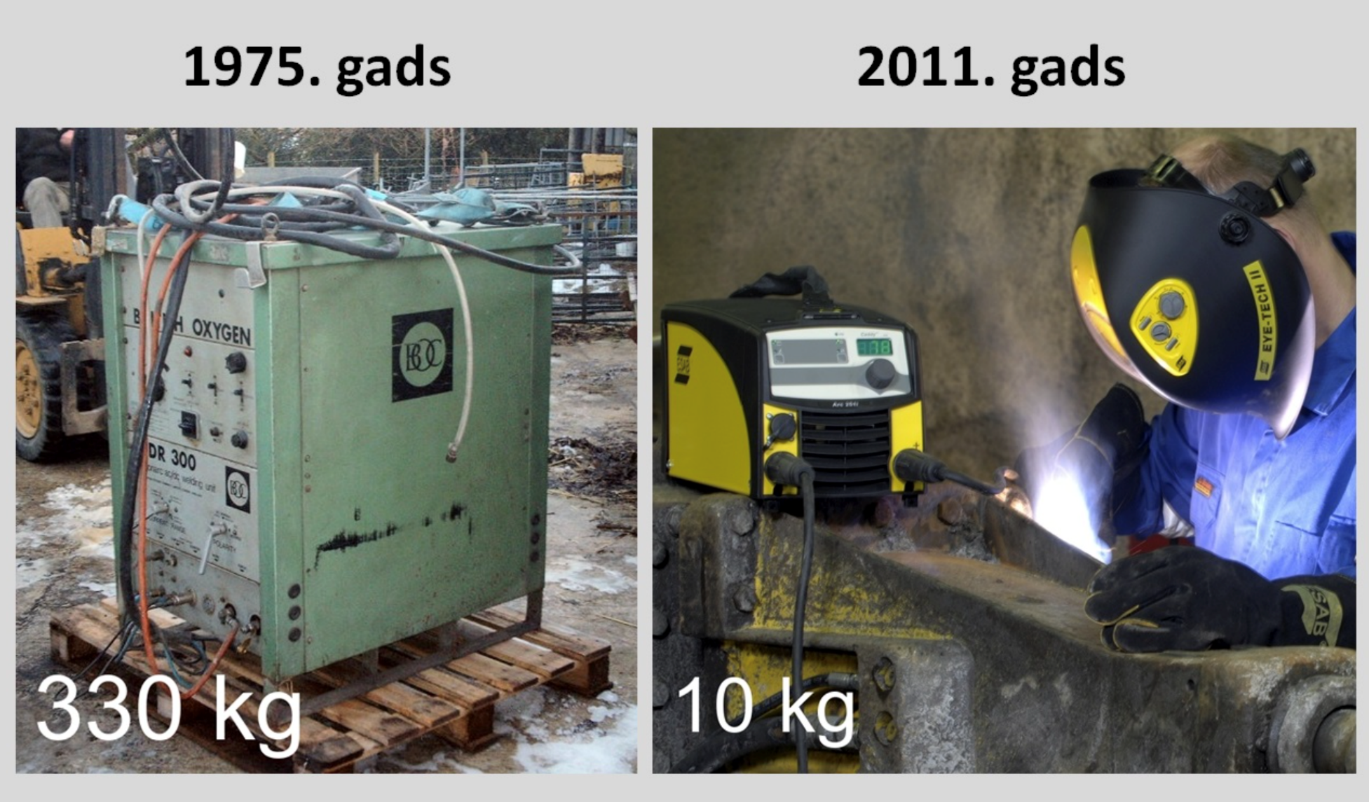

Slide 93
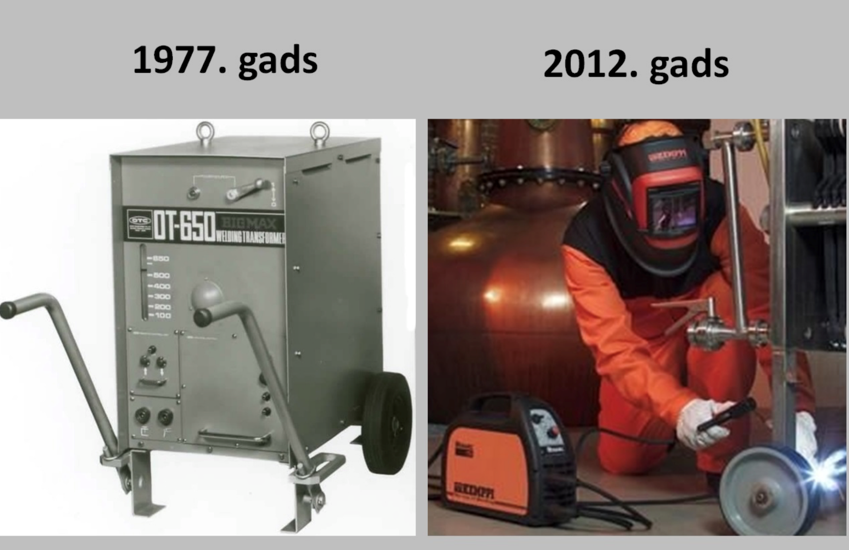

Slide 94
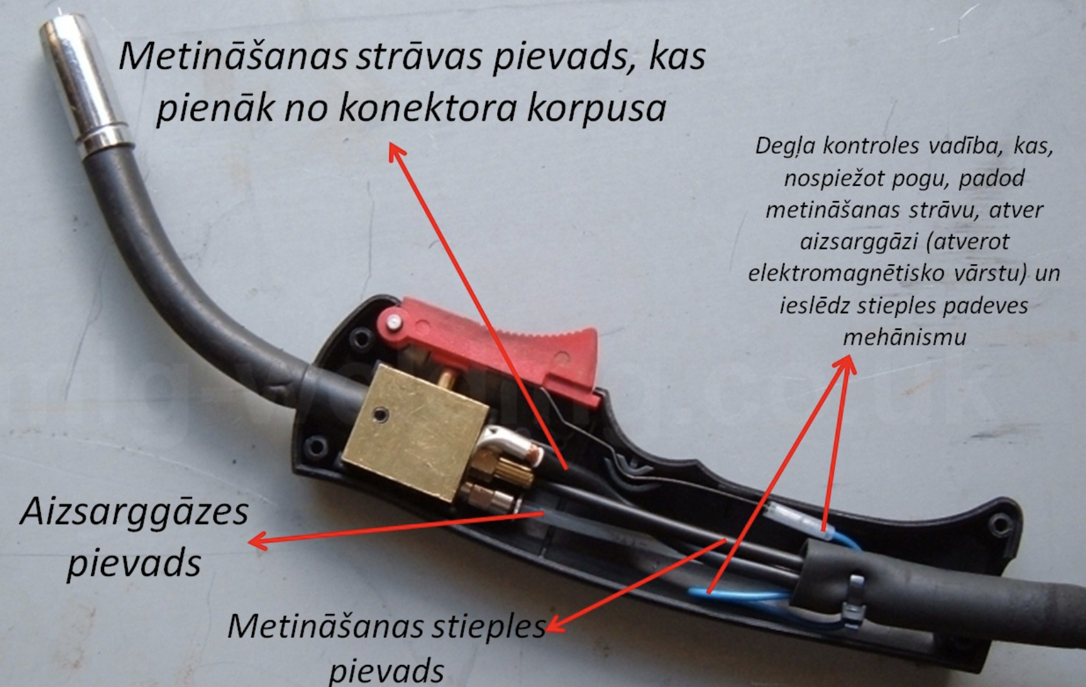
Degļa uzbūve

Slide 95
Daži darba aizsardzības aspekti
Ļoti liela nozīme gan metināšanas veidam, gan elektrodiem un gāzēm
Nozīme ventilācijas sistēmām, posteņu iekārtojumiem, darba paradumiem

Slide 96
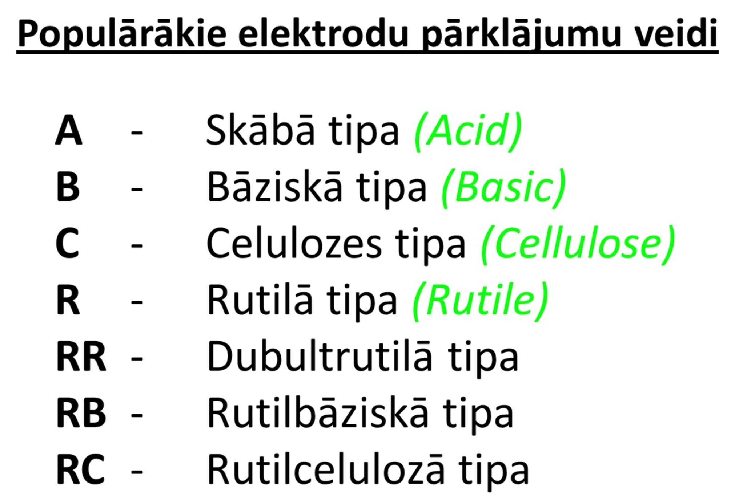

Slide 97
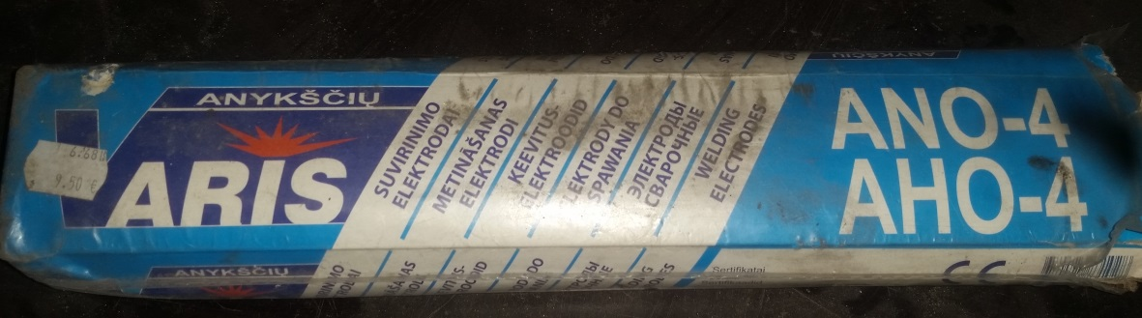
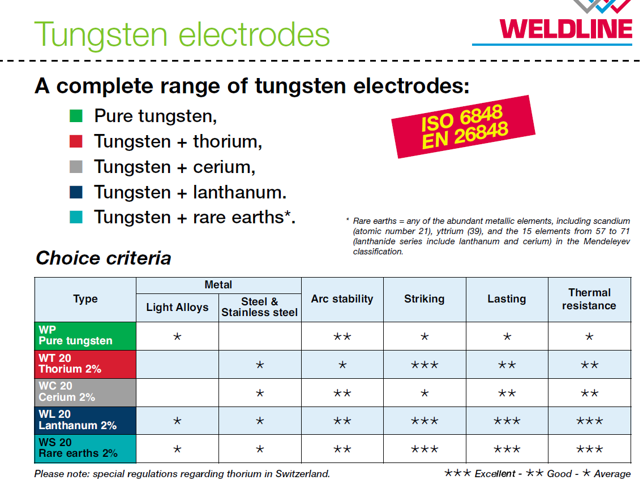
Elektrodu veidi

Slide 98
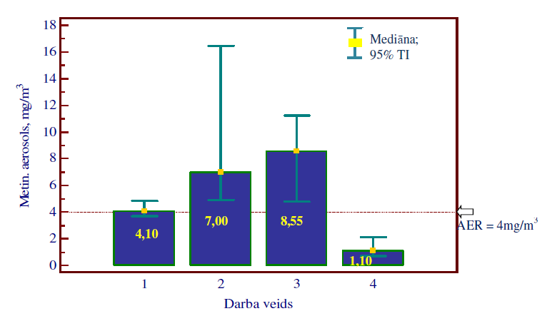
Metināšanas aerosola mediānas koncentrācijas darba vides gaisā, veicot dažādus metālapstrādes darbus
(1 – elektrometināšana, 2 – gāzes metināšana, 3 – gāzes griešana, 4 – citi veidi)

